Slide 1
Λειτουργικά Συστήματα
Ενότητα # 3: Διαχείριση Μνήμης
Διδάσκων: Γεώργιος Ξυλωμένος
Τμήμα: Πληροφορικής

Slide 2
Χρηματοδότηση
Το παρόν εκπαιδευτικό υλικό έχει αναπτυχθεί στα πλαίσια του εκπαιδευτικού έργου του διδάσκοντα.
Το έργο «Ανοικτά Ακαδημαϊκά Μαθήματα στο Οικονομικό Πανεπιστήμιο Αθηνών» έχει χρηματοδοτήσει μόνο τη αναδιαμόρφωση του εκπαιδευτικού υλικού.
Το έργο υλοποιείται στο πλαίσιο του Επιχειρησιακού Προγράμματος «Εκπαίδευση και Δια Βίου Μάθηση» και συγχρηματοδοτείται από την Ευρωπαϊκή Ένωση (Ευρωπαϊκό Κοινωνικό Ταμείο) και από εθνικούς πόρους.

Slide 3
Άδειες Χρήσης
Το παρόν εκπαιδευτικό υλικό υπόκειται σε άδειες χρήσης Creative Commons.
Οι εικόνες προέρχονται από το βιβλίο «Σύγχρονα Λειτουργικά Συστήματα», A.S. Tanenbaum, 3^{η} έκδοση, 2009, Εκδόσεις Κλειδάριθμος.

Slide 4
Σκοποί ενότητας
Κατανόηση της ανάγκης αφαίρεσης μνήμης
Εξοικείωση με τις βασικές τεχνικές οργάνωσης της εικονικής μνήμης: σελιδοποίηση και τμηματοποίηση
Κατανόηση των βασικών αλγορίθμων αντικατάστασης σελίδων
Εξοικείωση με τα βασικά ζητήματα σχεδιασμού και υλοποίησης εικονικής μνήμης

Slide 5
Περιεχόμενα ενότητας
Χωρίς αφαίρεση μνήμης
Χώροι διευθύνσεων
Εικονική μνήμη
Αλγόριθμοι αντικατάστασης σελίδων
Θέματα σχεδιασμού
Ζητήματα υλοποίησης
Τμηματοποίηση

Slide 6
Εισαγωγή
Μάθημα: Λειτουργικά Συστήματα, Ενότητα # 3: Διαχείριση Μνήμης
Διδάσκων: Γιώργος Ξυλωμένος, Τμήμα: Πληροφορικής

Slide 7
Εισαγωγή (1 από 2)
Η μνήμη είναι μόνιμα κρίσιμος πόρος
Η διαθέσιμη μνήμη αυξάνεται συνεχώς
Δυστυχώς μεγαλώνουν και τα προγράμματα!
Ιδανικά: μόνιμη, γρήγορη, άπειρη, φτηνή μνήμη
Ιεραρχία μνήμης
Από την κρυφή μνήμη του επεξεργαστή
Μέχρι τους μαγνητικούς δίσκους
Διαφορετικοί συμβιβασμοί ταχύτητας / κόστους

Slide 8
Εισαγωγή (2 από 2)
Διαχειριστής μνήμης
Διαχειρίζεται την ιεραρχία μνήμης
Ποια τμήματα της μνήμης χρησιμοποιούνται;
Πόση μνήμη παραχωρείται σε κάθε διεργασία;
Ποια μνήμη έχει κάθε διεργασία;
Λογισμικό που αξιοποιεί εξειδικευμένο υλικό
Υλικό που παρακολουθεί τις προσπελάσεις
Υλικό που επιβάλλει κανόνες προστασίας

Slide 9
Χωρίς αφαίρεση μνήμης
Μάθημα: Λειτουργικά Συστήματα, Ενότητα # 3: Διαχείριση Μνήμης
Διδάσκων: Γιώργος Ξυλωμένος, Τμήμα: Πληροφορικής

Slide 10
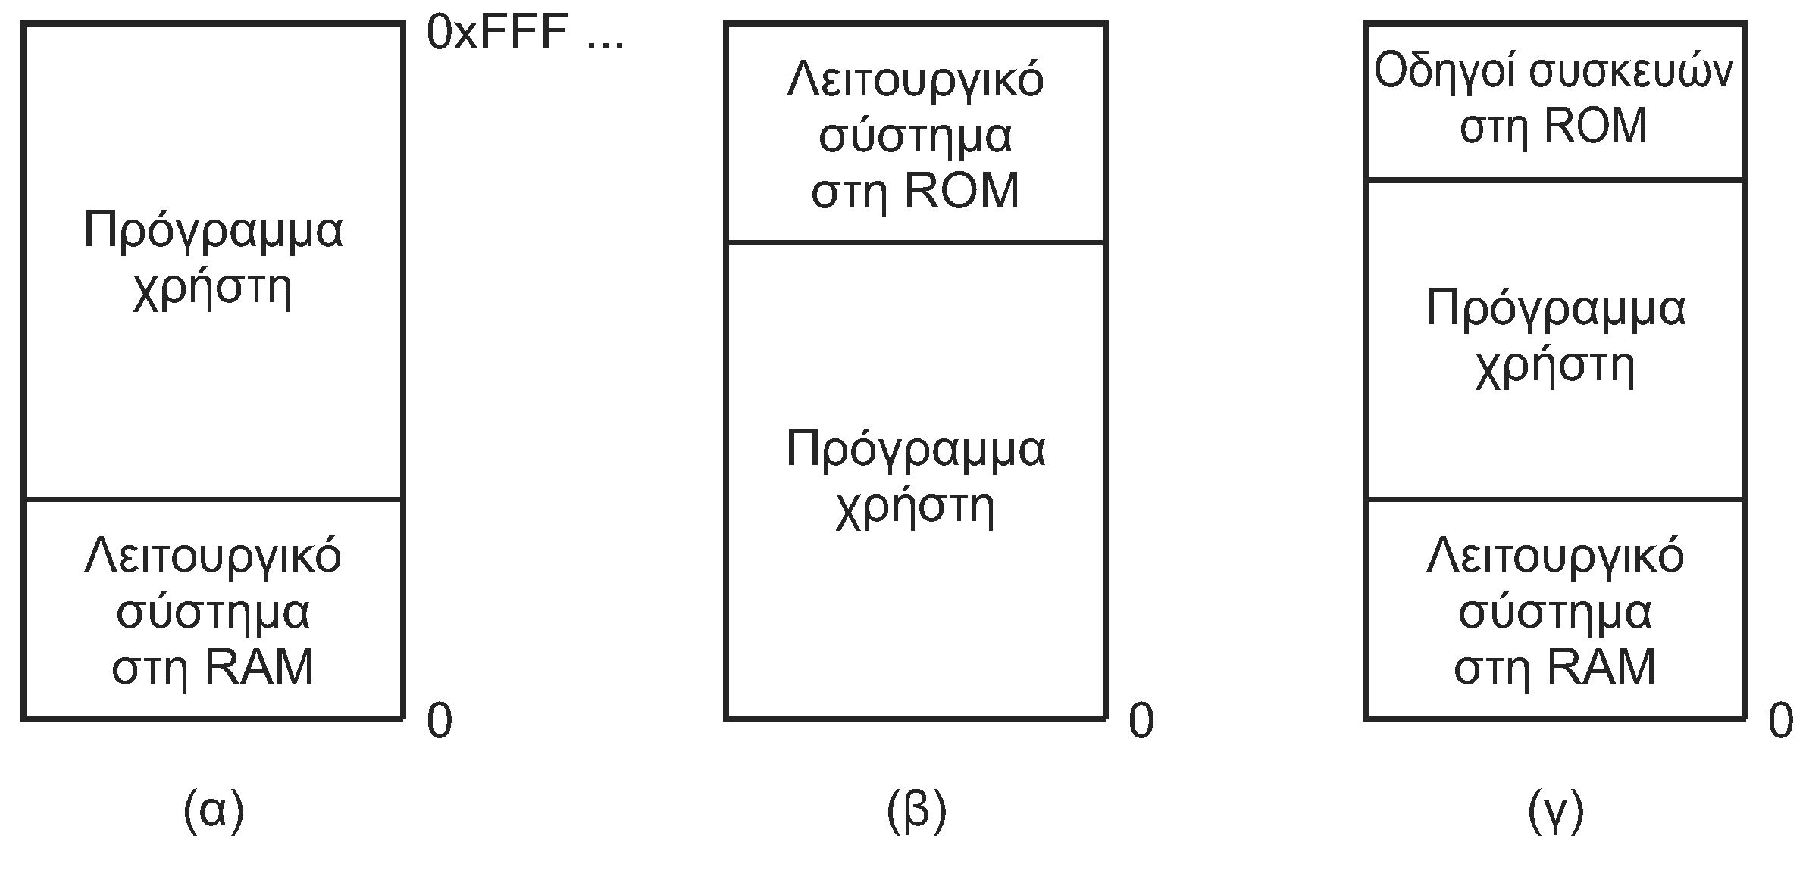
Χωρίς αφαίρεση μνήμης (1 από 5)
Όλοι βλέπουν απευθείας τη μνήμη
Σύνολο διευθύνσεων από 0 έως n
Ένα μόνο πρόγραμμα σε κάθε στιγμή
Λειτουργικό σύστημα σε RAM ή ROM

Slide 11
Χωρίς αφαίρεση μνήμης (2 από 5)
Λειτουργία συστημάτων με μία διεργασία
Το λειτουργικό δίνει προτροπή (prompt) στο χρήστη
Ο χρήστης πληκτρολογεί το όνομα του προγράμματος
Το πρόγραμμα φορτώνεται στη μνήμη και εκτελείται
Στο τέλος επιστρέφουμε στο λειτουργικό
Χρήση σε πρωτόλεια ή πολύ απλά συστήματα
Δυνατότητα χρήσης πολλών νημάτων
Πολυπρογραμματισμός με εναλλαγή
Φόρτωση και αποθήκευση ολόκληρων διεργασιών

Slide 12
Χωρίς αφαίρεση μνήμης (3 από 5)
Πολυπρογραμματισμός χωρίς αφαίρεση μνήμης
Η συνύπαρξη στη μνήμη απαιτεί πρόσθετο υλικό
Παράδειγμα: ΙΒΜ 360 με κλειδιά προστασίας
Κάθε μπλοκ μνήμης των 2 KB έχει ένα κλειδί προστασίας
Το εκτελούμενο πρόγραμμα έχει ένα κλειδί προστασίας
Η ανάγκη της επανατοποθέτησης (relocation)
Έστω ότι έχουμε δύο προγράμματα που χωράνε στη μνήμη
Τα προγράμματα δεν ξέρουν πού θα τοποθετηθούν
Στατική επανατοποθέτηση στον IBM 360
Οι αναφορές σε διευθύνσεις αλλάζουν κατά τη φόρτωση

Slide 13
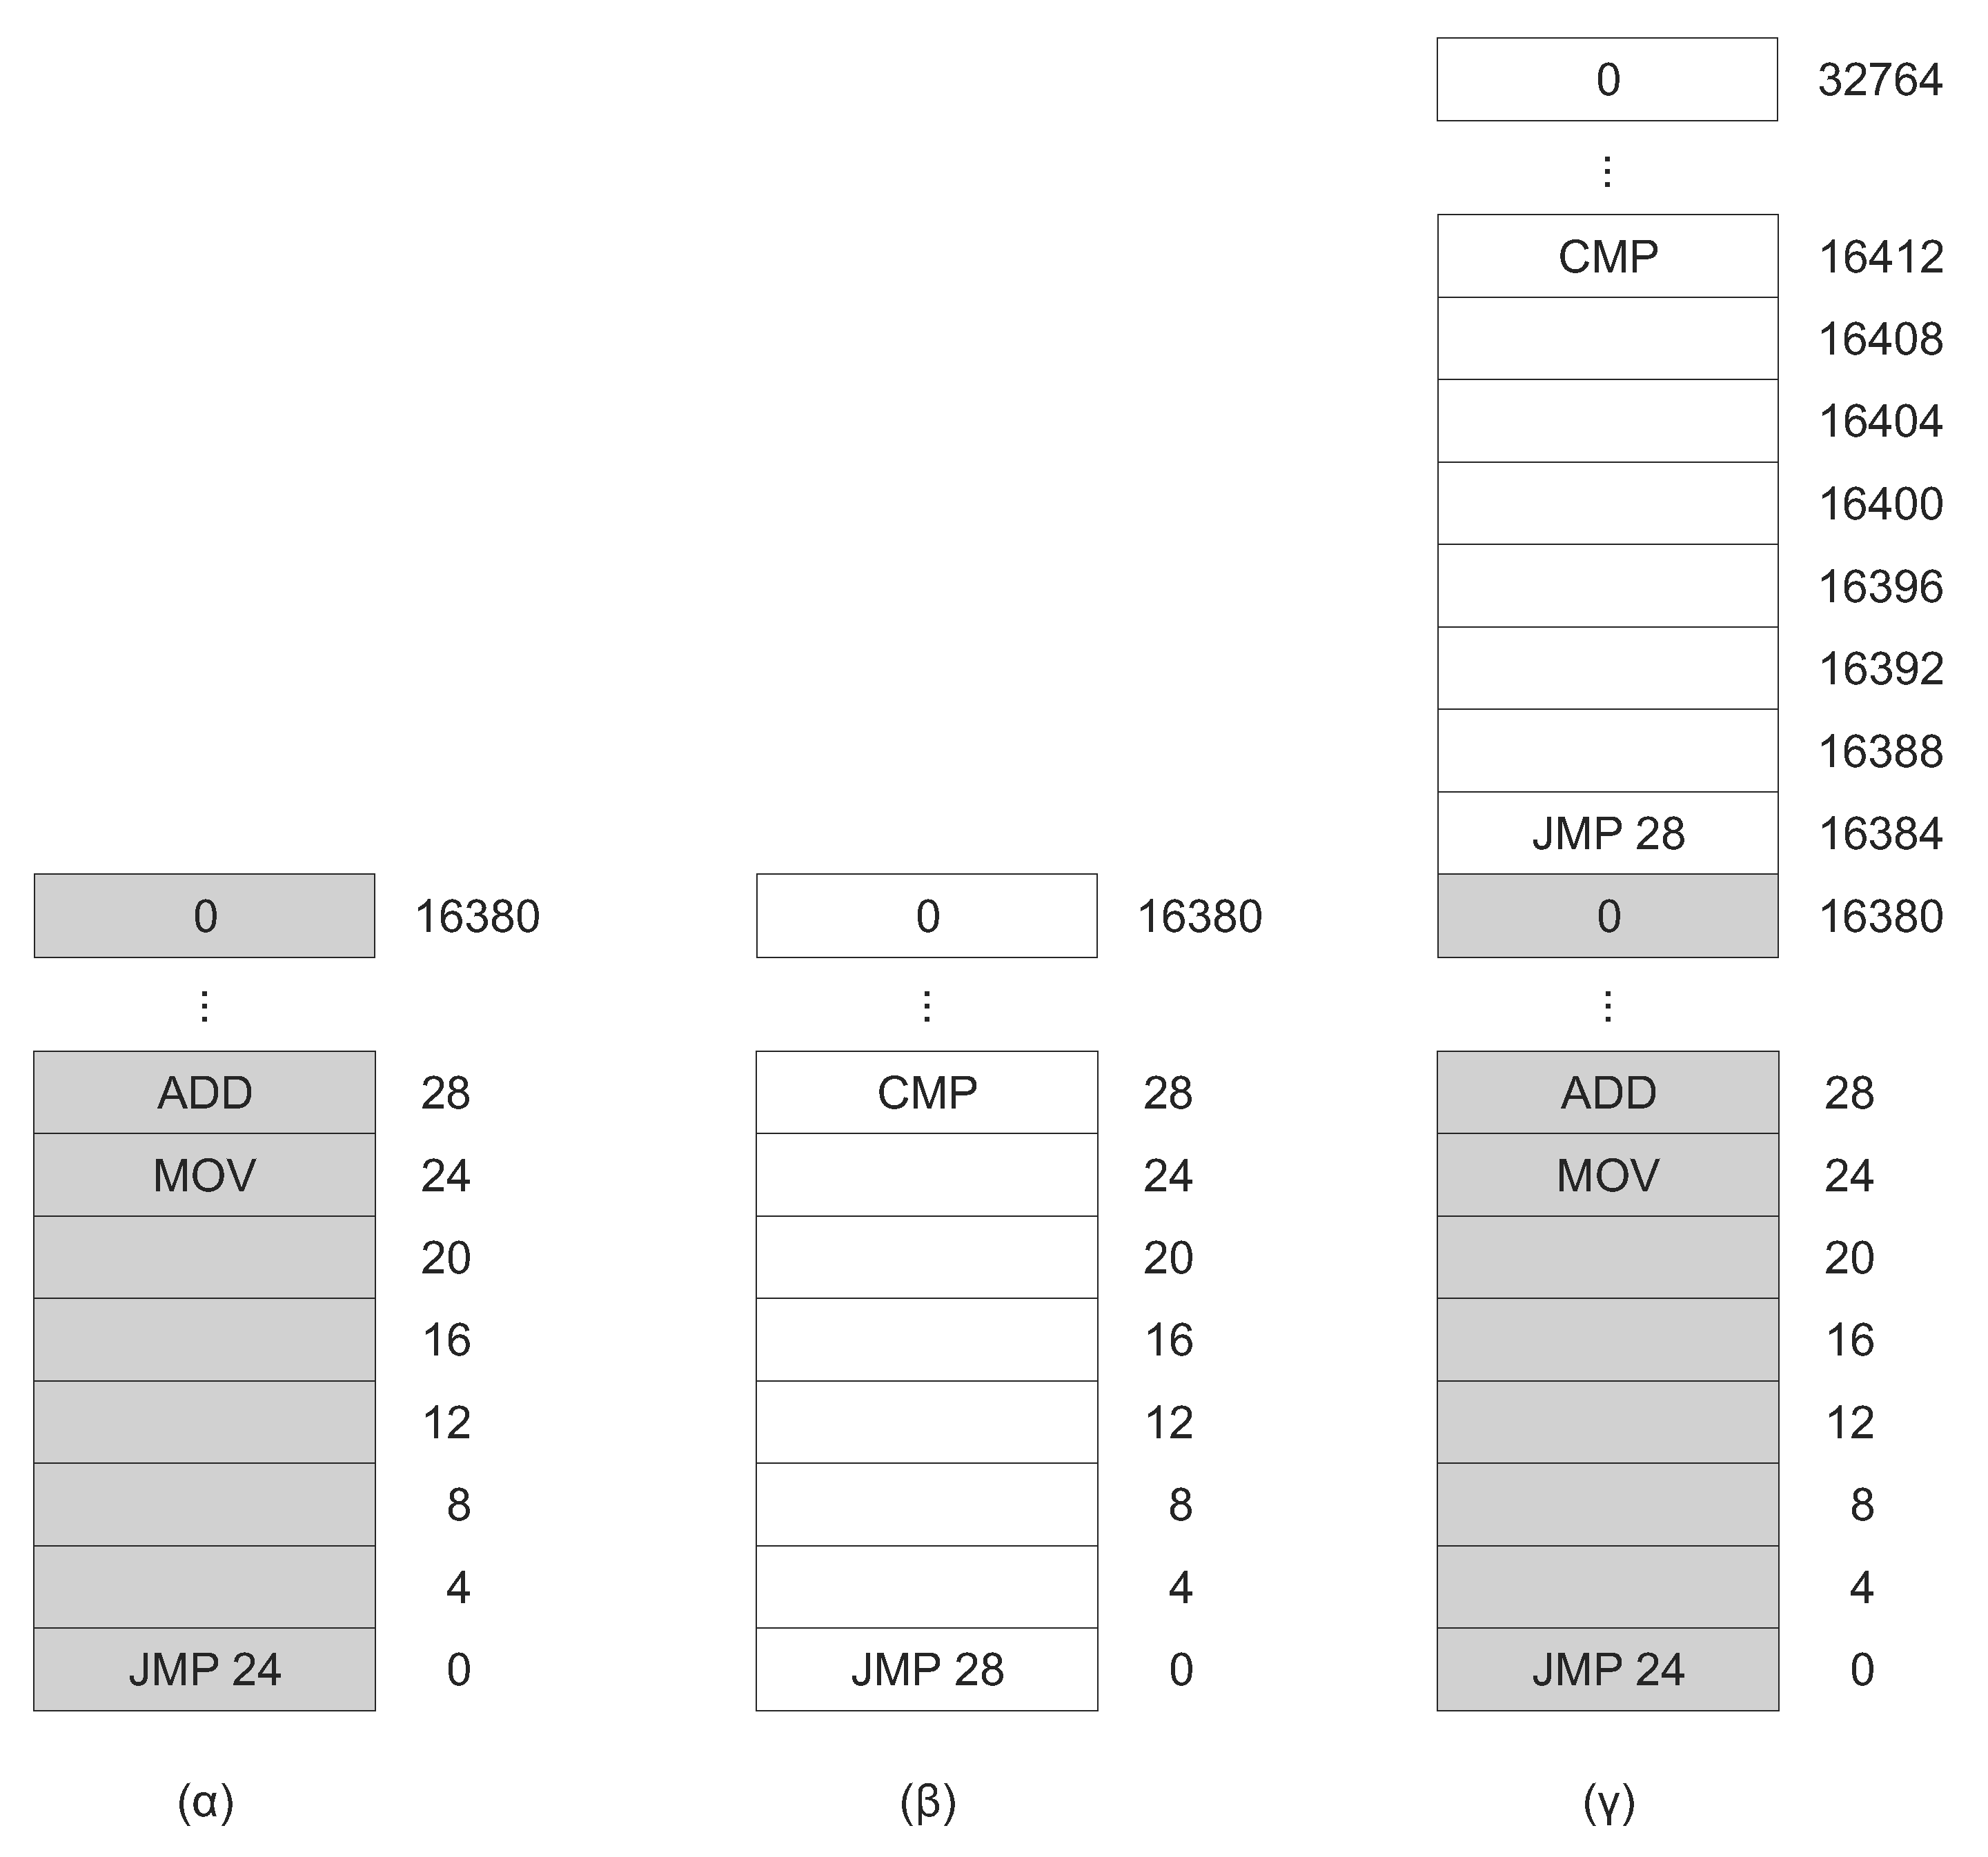
Χωρίς αφαίρεση μνήμης (4 από 5)
Παράδειγμα: δύο προγράμματα στη μνήμη
Θα πρέπει το ένα να επανατοποθετηθεί

Slide 14
Χωρίς αφαίρεση μνήμης (5 από 5)
Υλοποίηση της επανατοποθέτησης
Η επανατοποθέτηση επηρεάζει ορισμένες εντολές
Όσες αναφέρονται σε απόλυτες διευθύνσεις μνήμης
Ο φορτωτής πρέπει να διακρίνει αυτές τις εντολές
Είτε θα ελέγχει το πρόγραμμα κατά τη φόρτωση
Είτε το πρόγραμμα θα περιέχει αυτές τις πληροφορίες
Εναλλακτικά, μεταγλώττιση στις σωστές θέσεις
Εφικτό μόνο σε ενσωματωμένα συστήματα
Γενικότερες λύσεις απαιτούν πρόσθετο υλικό
Δυνατότητα δυναμικής επανατοποθέτησης προγραμμάτων

Slide 15
Χώροι διευθύνσεων
Μάθημα: Λειτουργικά Συστήματα, Ενότητα # 3: Διαχείριση Μνήμης
Διδάσκων: Γιώργος Ξυλωμένος, Τμήμα: Πληροφορικής

Slide 16
Χώροι διευθύνσεων (1 από 3)
Γιατί τα προγράμματα να μην βλέπουν τη μνήμη;
Μπορούν να διαγράψουν ακόμη και το λειτουργικό
Είναι δύσκολο να έχουμε πολλά ταυτόχρονα
Χώροι διευθύνσεων
Λογική αφαίρεση της μνήμης μιας διεργασίας
Αποτελείται από το σύνολο των διευθύνσεών της
Διάφοροι τρόποι υλοποίησης χώρων διευθύνσεων
Καταχωρητές βάσης και ορίου
Μορφή δυναμικής επανατοποθέτησης
Αρχικά σε CDC 6600, παραλλαγή σε 8088/8086

Slide 17
Χώροι διευθύνσεων (2 από 3)
Καταχωρητές βάσης και ορίου
Φόρτωση προγράμματος σε διαδοχικές θέσεις
Αρχική διεύθυνση: καταχωρητής βάσης
Μέγιστη διεύθυνση: καταχωρητής ορίου
Η διεύθυνση δεν πρέπει να περνά το όριο
Προστασία μνήμης
Η διεύθυνση προστίθεται στη βάση
Δυναμική επανατοποθέτηση
Κόστος πράξεων σε κάθε προσπέλαση
Σύγκριση και πρόσθεση

Slide 18
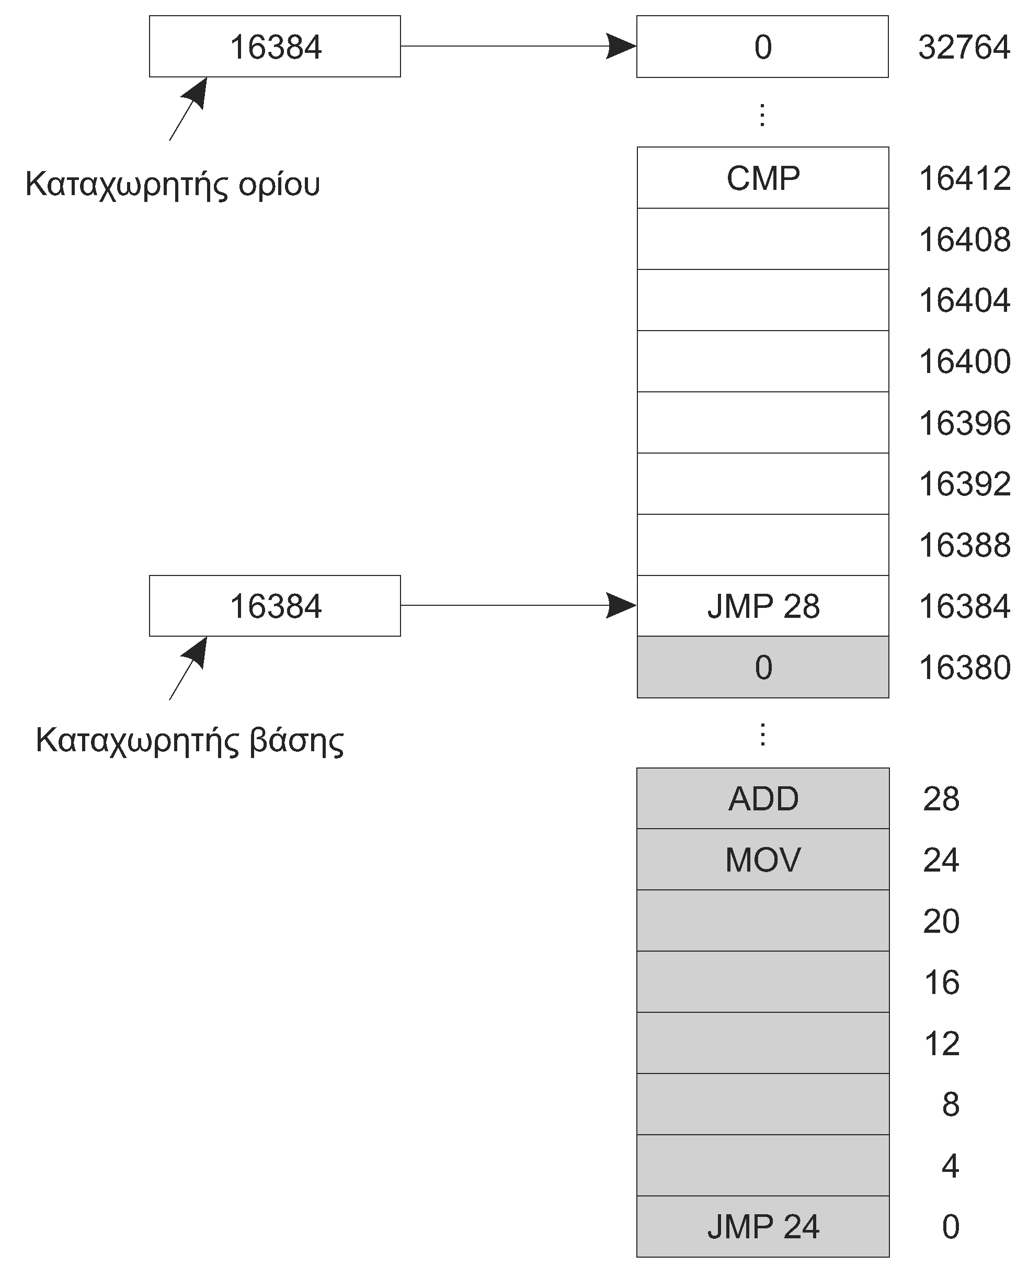
Χώροι διευθύνσεων (3 από 3)
Παράδειγμα με δύο διεργασίες
Οι καταχωρητές αλλάζουν μαζί με τη διεργασία

Slide 19
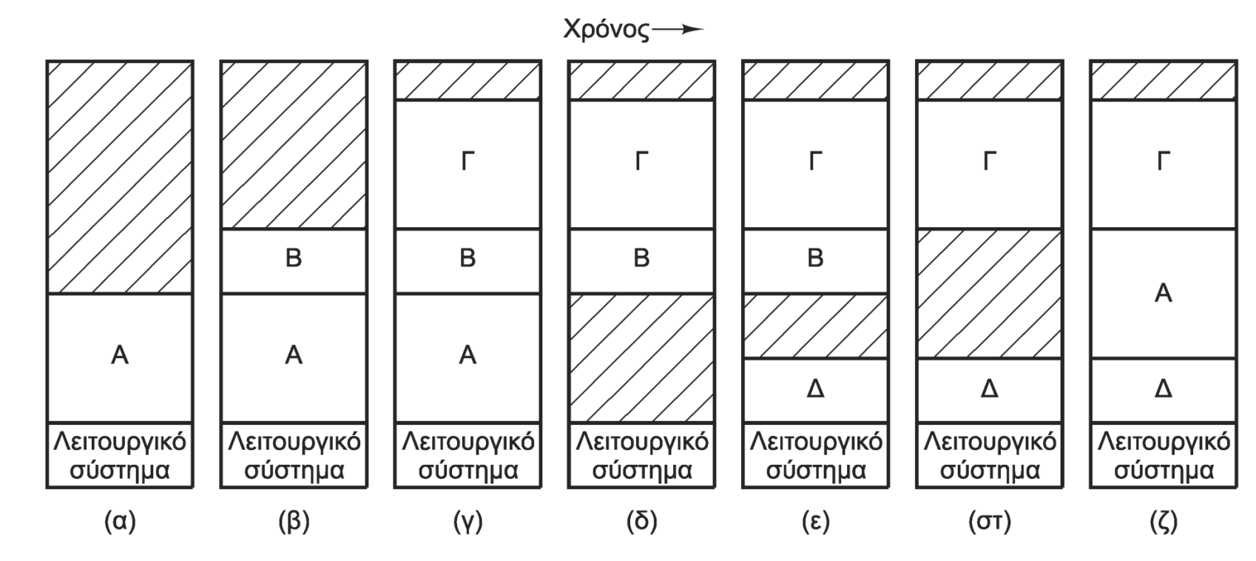
Εναλλαγή (1 από 4)
Εναλλαγή διεργασιών
Aν δεν χωράνε όλα τα προγράμματα στη μνήμη;
Χρήση δίσκου για αποθήκευση αδρανών διεργασιών
Εναλλαγή (swapping) των διεργασιών στη μνήμη

Slide 20
Εναλλαγή (2 από 4)
Η εναλλαγή δημιουργεί «τρύπες» στη μνήμη
Μία διεργασία που φεύγει αφήνει ένα κενό
Στη θέση της μπαίνει ίση ή μικρότερη διεργασία
Αν είναι μικρότερη, δημιουργείται «τρύπα»
Περιοδικά χρειάζεται σύμπτυξη μνήμης
Μεταφορά διεργασιών για να μην έχουμε κενά
Μεγάλο κόστος για την αντιγραφή της μνήμης

Slide 21
Εναλλαγή (3 από 4)
Διεργασίες με δυναμικό μέγεθος
Οι στοίβες και οι σωροί επεκτείνονται δυναμικά
Αν περάσουμε την αρχική κατανομή;
Θα πρέπει αναγκαστικά να επεκταθούμε
Αν η γειτονική περιοχή είναι κενή, ΟΚ
Αλλιώς πρέπει να μεταφερθούμε αλλού
Γενικά κατανέμουμε χώρο από την αρχή
Ο χώρος μπορεί να μείνει αναξιοποίητος

Slide 22
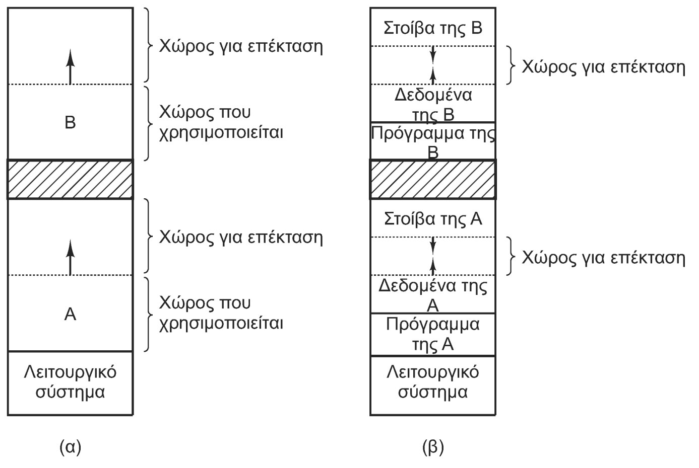
Εναλλαγή (4 από 4)
Εκχώρηση μνήμης για αύξηση μεγέθους
Τα κενά τμήματα δεν μεταφέρονται από/προς το δίσκο

Slide 23
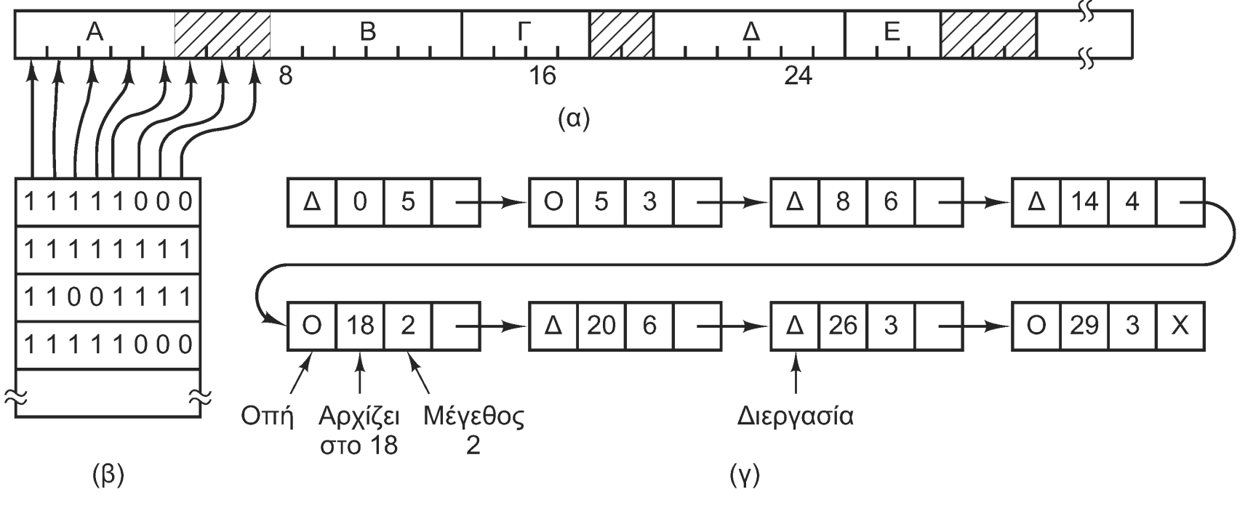
Διαχείριση ελεύθερης μνήμης (1 από 7)
Το σύστημα παρακολουθεί τη διαθέσιμη μνήμη
Διαχείριση μνήμης με χάρτες bit
Διαίρεση της μνήμης σε ισομεγέθη τμήματα
Ένα bit ανά τμήμα δείχνει αν είναι διαθέσιμο

Slide 24
Διαχείριση ελεύθερης μνήμης (2 από 7)
Διαχείριση μνήμης με χάρτες bit
Το μέγεθος της μονάδας κατανομής έχει σημασία
Μεγάλη->μικρός χάρτης/μεγάλη σπατάλη
Μέρος της τελευταίας μονάδας μπορεί να είναι κενό
Μικρή->μεγάλος χάρτης/μικρή σπατάλη
Χρονοβόρα αναζήτηση στο χάρτη bit
Έστω ότι θέλουμε μια περιοχή k τμημάτων
Πρέπει να ψάξουμε σειριακά το χάρτη bit

Slide 25
Διαχείριση ελεύθερης μνήμης (3 από 7)
Διαχείριση μνήμης με συνδεδεμένες λίστες
Λίστα με στοιχεία για κάθε τμήμα μνήμης
Τύπος, αρχική διεύθυνση, μήκος
Ο τύπος μπορεί να είναι διεργασία ή οπή
Ταξινόμηση λίστας με διάφορους τρόπους
Ταξινόμηση σύμφωνα με τις διευθύνσεις
Εύκολη ενημέρωση όταν ελευθερώνεται η μνήμη
Γενικά συγχωνεύονται τα γειτονικά στοιχεία

Slide 26
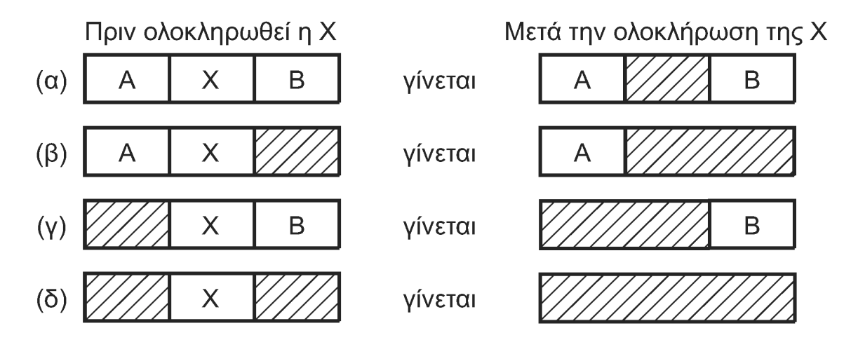
Διαχείριση ελεύθερης μνήμης (4 από 7)
Διαχείριση μνήμης με συνδεδεμένες λίστες
Συνήθως η λίστα είναι διπλά συνδεδεμένη
Ενημέρωσή της ξεκινώντας από το τμήμα
Η θέση του τμήματος φαίνεται στον πίνακα διεργασιών
Διάφορες τεχνικές επιλογής τμήματος προς χρήση

Slide 27
Διαχείριση ελεύθερης μνήμης (5 από 7)
Επιλογή τμήματος με συνδεδεμένες λίστες
Πρώτη προσαρμογή (first fit)
Χρησιμοποιείται η πρώτη οπή που ταιριάζει
Επόμενη προσαρμογή (next fit)
Όπως παραπάνω αλλά συνεχίζει από το τελευταίο σημείο
Βέλτιστη προσαρμογή (best fit)
Ψάχνουμε όλη τη λίστα για την μικρότερη δυνατή οπή
Χειρότερη προσαρμογή (worst fit)
Ψάχνουμε όλη τη λίστα για την μεγαλύτερη δυνατή οπή

Slide 28
Διαχείριση ελεύθερης μνήμης (6 από 7)
Επιλογή τμήματος με συνδεδεμένες λίστες
Χρήση χωριστών λιστών για οπές και διεργασίες
Πιο γρήγορη αναζήτηση στη λίστα οπών
Η λίστα οπών ταξινομείται με το μέγεθος
Πιο γρήγορη αναζήτηση της κατάλληλης οπής
Βέλτιστη προσαρμογή = πρώτη προσαρμογή
Δεν χρειάζεται εξωτερική λίστα οπών
Οι δείκτες αποθηκεύονται στις ίδιες τις οπές
Πιο δύσκολη ενημέρωση στην αποδέσμευση
Πρέπει να δούμε πού θα μπει η διαθέσιμη μνήμη

Slide 29
Διαχείριση ελεύθερης μνήμης (7 από 7)
Γρήγορη προσαρμογή (quick fit)
Διατήρηση λιστών οπών με διάφορα μεγέθη
Πολύ γρήγορος εντοπισμός κατάλληλης οπής
Πιο δύσκολη ενημέρωση στην αποδέσμευση
Πρέπει να ψάξουμε για γειτονικές οπές
Δεν ξέρουμε όπως σε ποιες λίστες είναι!

Slide 30
Εικονική μνήμη
Μάθημα: Λειτουργικά Συστήματα, Ενότητα # 3: Διαχείριση Μνήμης
Διδάσκων: Γιώργος Ξυλωμένος, Τμήμα: Πληροφορικής

Slide 31
Εικονική μνήμη (1 από 2)
Γιατί χρειάζεται η εικονική μνήμη;
Εκτέλεση τεράστιων προγραμμάτων
Εκτέλεση πολλών προγραμμάτων ταυτόχρονα
Η εναλλαγή είναι πολύ ακριβή λύση
Υπερθέματα (overlays)
Επιτρέπει εκτέλεση μεγάλων προγραμμάτων
Κάθε πρόγραμμα χωρίζεται σε υπερθέματα
Αρχικά φορτώνεται ο διαχειριστής υπερθεμάτων
Ο διαχειριστής φορτώνει το αρχικό υπέρθεμα
Τα άλλα υπερθέματα φορτώνονται όταν χρειάζονται

Slide 32
Εικονική μνήμη (2 από 2)
Εικονική μνήμη (virtual memory)
Κάθε πρόγραμμα έχει δικό του χώρο διευθύνσεων
Ο χώρος διαιρείται σε σελίδες σταθερού μεγέθους
Ορισμένες σελίδες βρίσκονται στη μνήμη
Οι υπόλοιπες βρίσκονται στο δίσκο
Το υλικό μεταφράζει αυτόματα τις αναφορές μνήμης
Χρησιμοποιεί έναν πίνακα μετάφρασης
Οι αναφορές σε μη διαθέσιμες σελίδες παγιδεύονται
Το λειτουργικό φορτώνει την αντίστοιχη σελίδα στη μνήμη

Slide 33
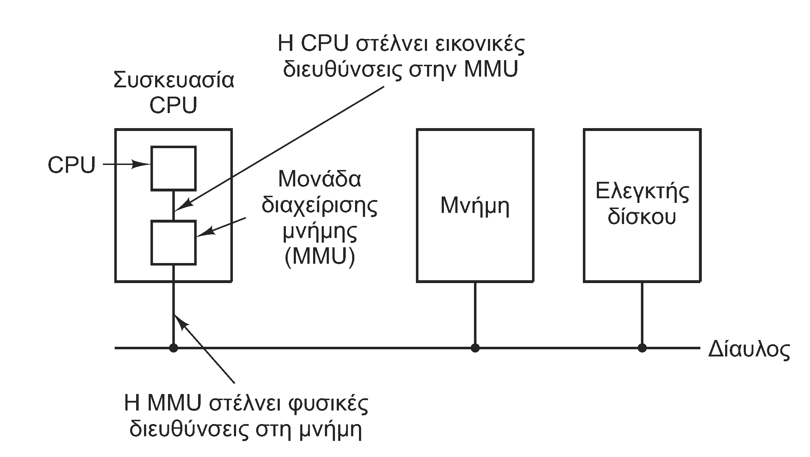
Σελιδοποίηση (1 από 5)
Σελιδοποίηση (paging)
Κάθε πρόγραμμα έχει έναν εικονικό χώρο διευθύνσεων
Οι εντολές του αναφέρονται σε εικονικές διευθύνσεις
Η μονάδα διαχείρισης μνήμης τις μετατρέπει σε φυσικές
Οι φυσικές διευθύνσεις τοποθετούνται στο δίαυλο

Slide 34
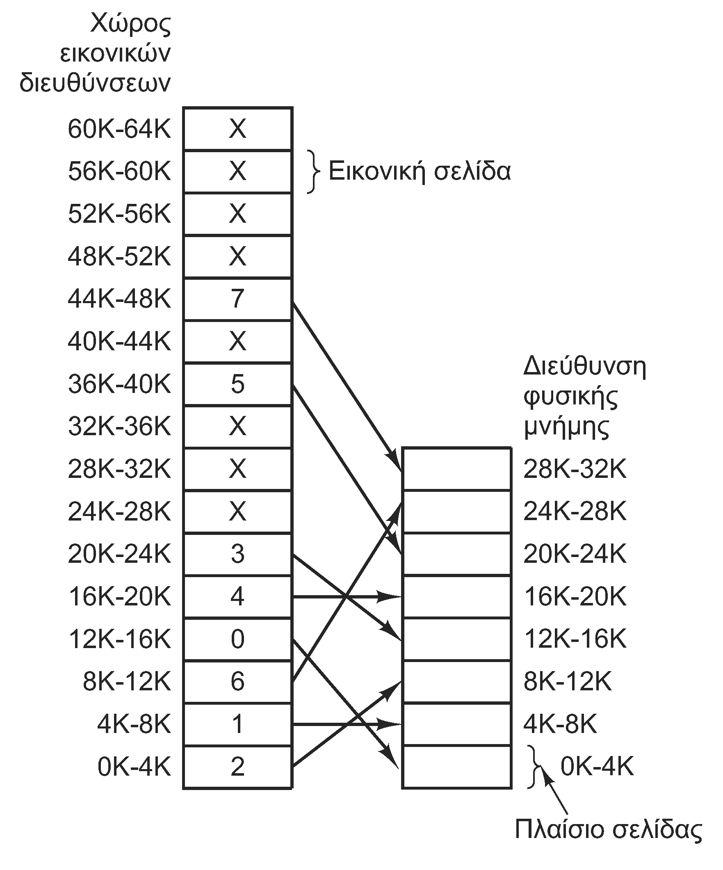
Σελιδοποίηση (2 από 5)
Παράδειγμα
Εικονικός χώρος 64 K
Διαιρείται σε σελίδες
Φυσική μνήμη 32 K
Διαιρείται σε πλαίσια
Σελίδες - πλαίσια 4 K
16 σελίδες - 8 πλαίσια
Ορισμένες λείπουν (Χ)
Σφάλμα αν προσπελαστούν
Το ΛΣ ελευθερώνει πλαίσιο και φέρνει τη σελίδα

Slide 35
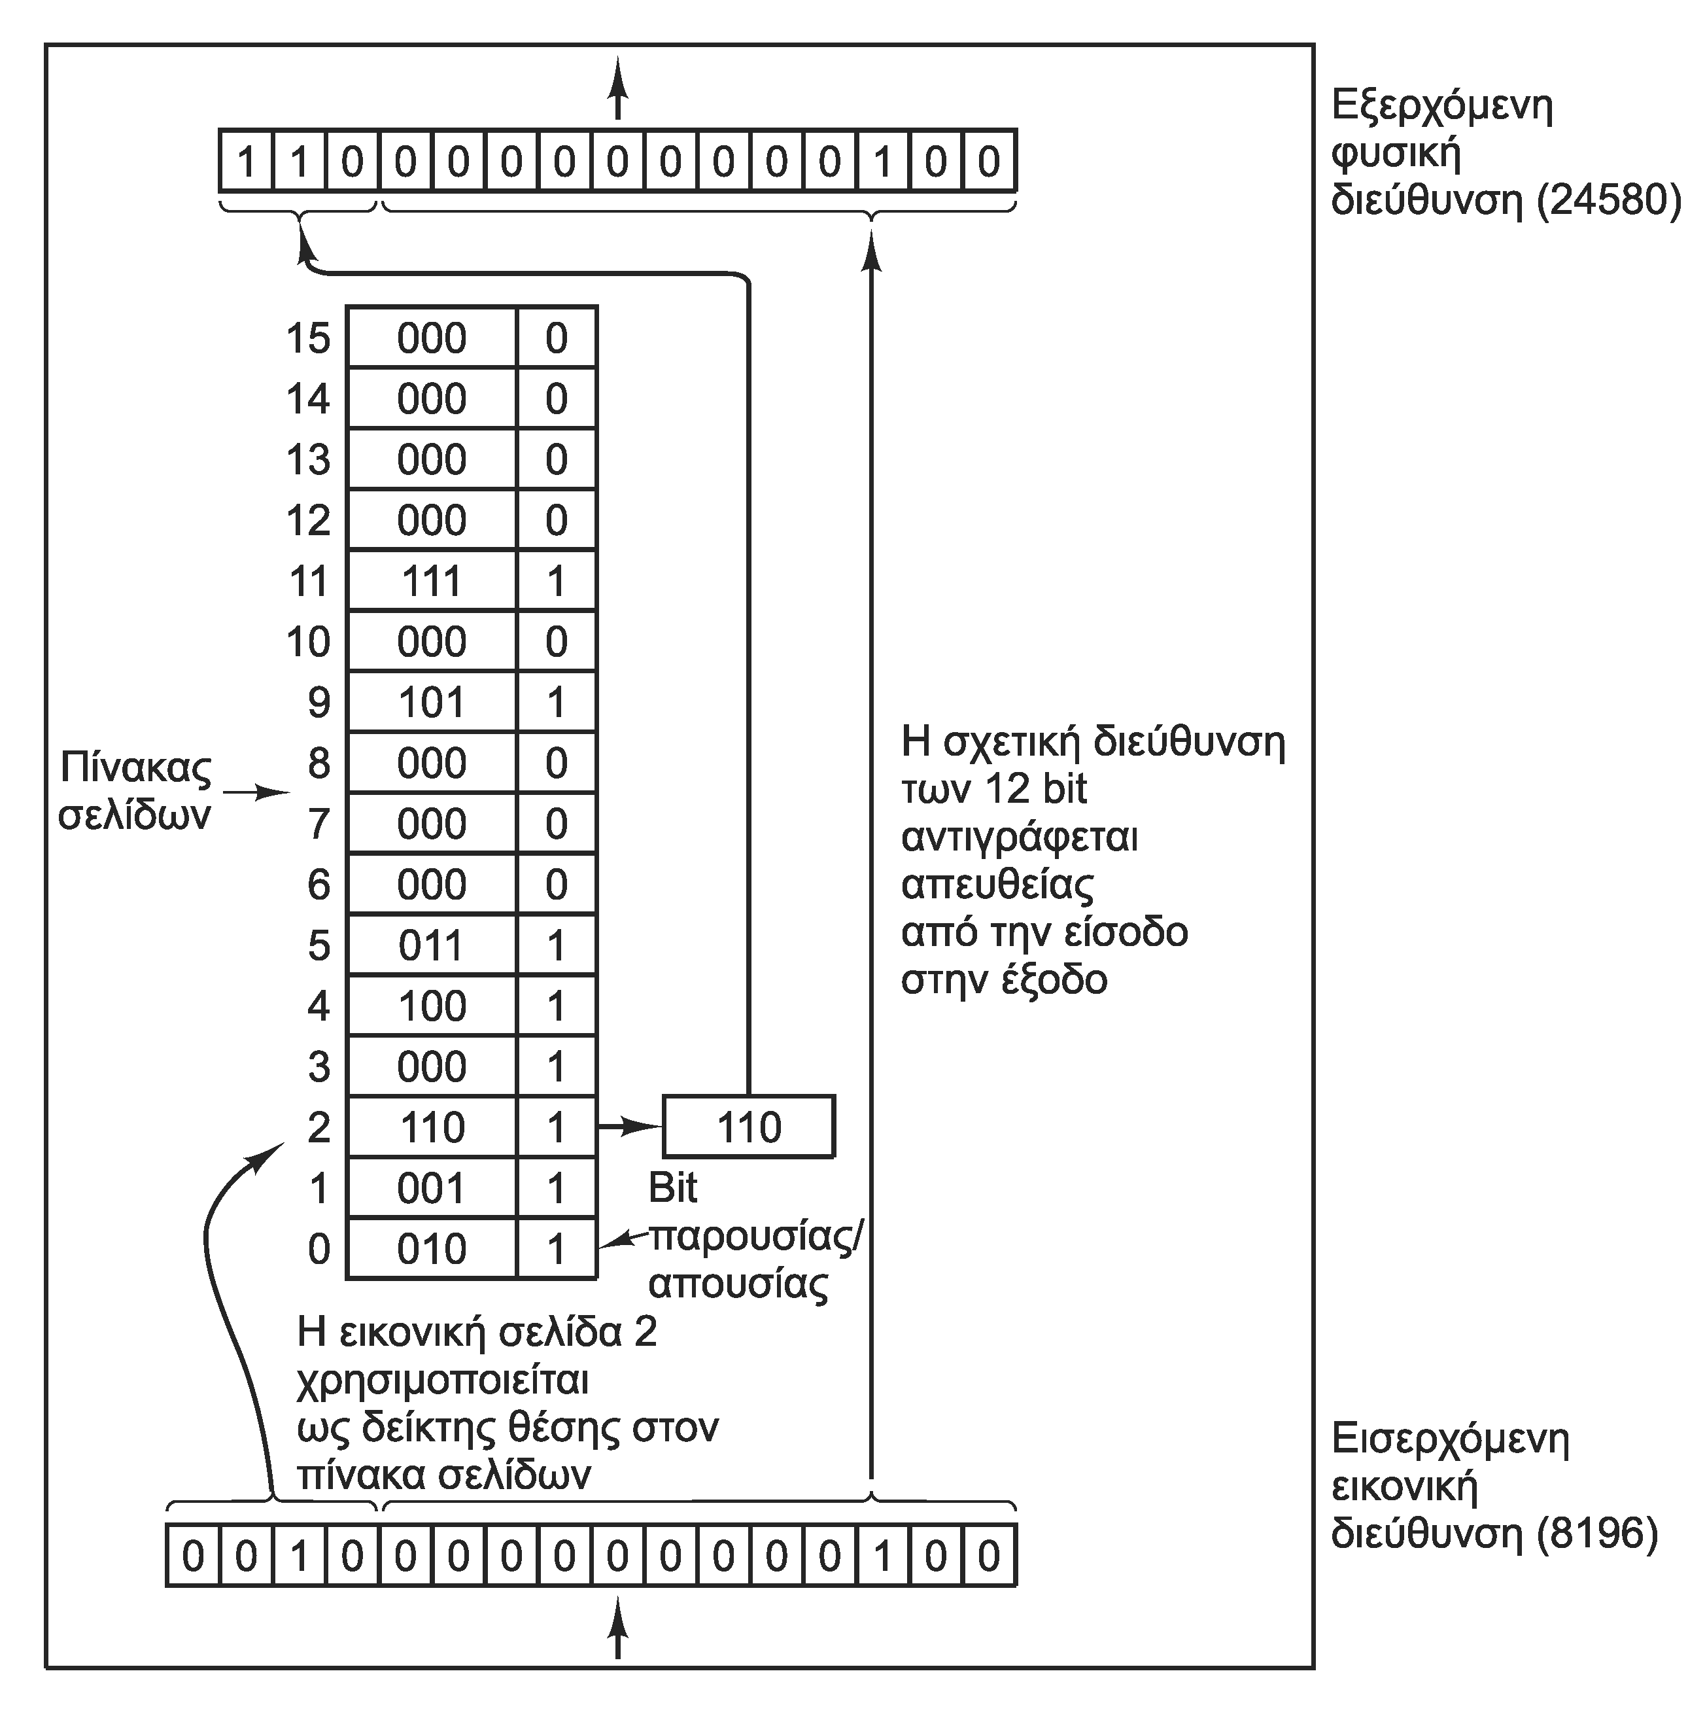
Σελιδοποίηση (3 από 5)
Λειτουργία MMU
Σπάσιμο διεύθυνσης
4 bit σελίδα+12 bit απόσταση
Πίνακας χαρτογράφησης
Έχει 2⁴=16 θέσεις
Περιέχει bit παρουσίας
Δίνει 3 bit για το πλαίσιο
Έλεγχος bit παρουσίας
Αν είναι 0, σφάλμα σελίδας
Αν είναι 1, διαβάζουμε 3 bit

Slide 36
Σελιδοποίηση (4 από 5)
Πίνακες σελίδων
Κάθε διεύθυνση αποτελείται από 2 μέρη
Αριθμός εικονικής σελίδας: περισσότερο σημαντικά bit
Απόσταση μέσα στη σελίδα: λιγότερο σημαντικά bit
Η διαίρεση καθορίζει το μέγεθος και πλήθος των σελίδων
Ο αριθμός εικονικής σελίδας χρησιμοποιείται ως δείκτης
Επιλέγει μία καταχώριση από τον πίνακα σελίδων
Αν υπάρχει η σελίδα στη μνήμη, διαβάζουμε αριθμό πλαισίου
Ο αριθμός πλαισίου επισυνάπτεται στην απόσταση
Το αποτέλεσμα στέλνεται στο δίαυλο της μνήμης

Slide 37
Σελιδοποίηση (5 από 5)
Δομή καταχώρισης πίνακα σελίδων
Η ακριβής μορφή εξαρτάται από τη μηχανή
Bit προστασίας: τι είδους πρόσβαση επιτρέπεται
Μπορεί να είναι RO/RW ή R/W/X
Bit τροποποίησης: η σελίδα έχει τροποποιηθεί πρόσφατα
Πρέπει να γραφτεί στη μνήμη πριν απομακρυνθεί
Bit αναφοράς: η σελίδα έχει χρησιμοποιηθεί πρόσφατα
Bit κρυφής μνήμης: όχι αποθήκευση στην κρυφή μνήμη

Slide 38
Επιτάχυνση σελιδοποίησης (1 από 4)
Η χαρτογράφηση πρέπει να είναι πολύ γρήγορη
Κάθε αναφορά στη μνήμη απαιτεί χαρτογράφηση
Μία εντολή μπορεί να περιέχει πολλές αναφορές
Ο πίνακας σελίδων μπορεί να είναι πολύ μεγάλος
Εξαρτάται από μέγεθος μνήμης και σελίδας
Πού βρίσκεται ο πίνακας σελίδων;
Σε καταχωρητές: γρήγορη χαρτογράφηση
Μεγάλος χρόνος μεταγωγής και πολύ μεγάλο κόστος
Στη μνήμη: γρήγορη μεταγωγή (αλλαγή καταχωρητή)
Πολύ χαμηλή επίδοση λόγω αναφορών στη μνήμη

Slide 39
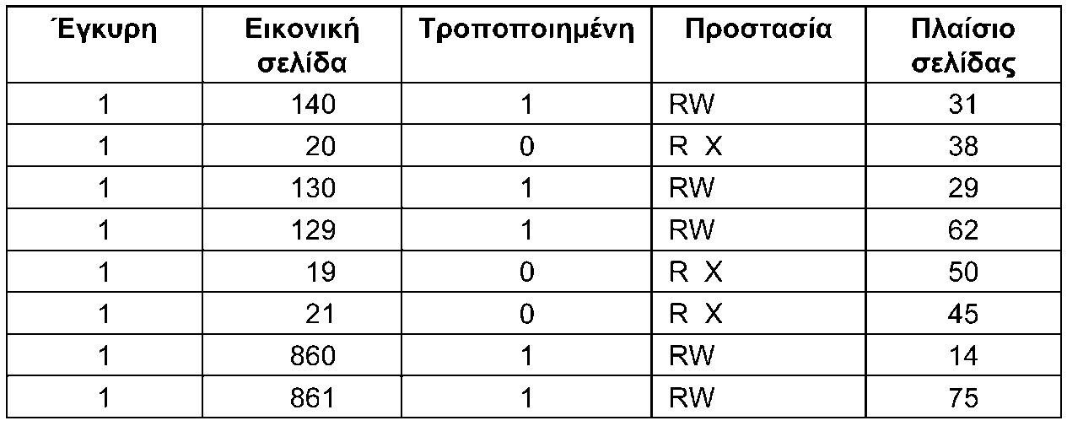
Επιτάχυνση σελιδοποίησης (2 από 4)
Κρυφή μνήμη αναζήτησης μετάφρασης (TLB)
Όλοι οι πίνακες σελίδων αρχικά βρίσκονται στη μνήμη
Είναι ανέφικτο να έχουμε όλο τον πίνακα σε καταχωρητές
Τα προγράμματα χρησιμοποιούν λίγες σελίδες σε κάθε περίοδο
Αποθήκευση των μεταφράσεων σε κρυφή μνήμη
Ονομάζεται και συνειρμική (associative) μνήμη
Αποτελείται από λίγους καταχωρητές μέσα στην MMU

Slide 40
Επιτάχυνση σελιδοποίησης (3 από 4)
Έστω ότι μια εικονική διεύθυνση στέλνεται στην MMU
Η MMU συγκρίνει τον αριθμό σελίδας με την TLB
Οι συγκρίσεις γίνονται παράλληλα με όλους τους καταχωρητές
Προφανώς αυτό ανεβάζει σημαντικά το κόστος της TLB
Αν η σελίδα βρεθεί σχηματίζεται η φυσική διεύθυνση
Εκτός αν υπάρχει σφάλμα προστασίας
Αν η σελίδα δεν βρεθεί καταφεύγουμε σε πίνακα σελίδων
Αντικαθιστά μια από τις υπάρχουσες καταχωρίσεις
Όλη η διαδικασία γίνεται μέσω του υλικού της MMU
Σε ορισμένα συστήματα (RISC) εμπλέκεται και το λογισμικό

Slide 41
Επιτάχυνση σελιδοποίησης (4 από 4)
Διαχείριση αστοχιών TLB με λογισμικό
Το λειτουργικό σύστημα αντιμετωπίζει την αστοχία
Διαβάζει πίνακα σελίδων και δημιουργεί νέα καταχώριση
Επιλέγει την καταχώριση που θα αντικατασταθεί
Σημαντική απλοποίηση της MMU
Επιτρέπει στο λειτουργικό ορισμένες βελτιστοποιήσεις
Φόρτωση καταχωρίσεων πριν χρειαστούν οι σελίδες
Δύο είδη αστοχιών σελίδων στη διαχείριση με λογισμικό
Ήπια αστοχία: η σελίδα είναι στη μνήμη αλλά όχι στην TLB
Αυστηρή αστοχία: η σελίδα δεν υπάρχει ούτε στη μνήμη

Slide 42
Πολύ μεγάλες μνήμες (1 από 4)
Πίνακες σελίδων για μεγάλες μνήμες
Παράδειγμα: εικονικές διευθύνσεις 32 bit και σελίδες 4 K
Ο πίνακας σελίδων έχει 1 εκατομμύριο καταχωρίσεις!
Πολυεπίπεδοι πίνακες σελίδων
Παράδειγμα: εικονικές διευθύνσεις 32 bit και σελίδες 4 K
Τα πρώτα 10 bit αναφέρονται στον πίνακα πρώτου επιπέδου
Ο πίνακας χωράει ακριβώς σε μία σελίδα των 4 K
Τα επόμενα 10 bit αναφέρονται στον δεύτερο πίνακα
Και αυτός ο πίνακας χωράει σε μία σελίδα των 4 K
Η απόσταση επισυνάπτεται για να βγει η τελική διεύθυνση

Slide 43
Πολύ μεγάλες μνήμες (2 από 4)
Παράδειγμα πίνακα δύο επιπέδων

Slide 44
Πολύ μεγάλες μνήμες (3 από 4)
Πολυεπίπεδοι πίνακες σελίδων
Τα περισσότερα προγράμματα θέλουν λίγη μνήμη
Αρκούν λίγοι πίνακες σελίδων στη μνήμη
Πίνακες που δείχνουν σε στοίβα, σωρό και κώδικα
Ανεστραμμένοι πίνακες σελίδων
Οι πολυεπίπεδοι δεν φτάνουν για διευθύνσεις 64 bit
Αντί για πίνακα σελίδων, έχουμε πίνακα πλαισίων
Δείχνει ποια διεργασία / σελίδα είναι σε κάθε πλαίσιο
Ανάλογος με το μέγεθος της φυσικής μνήμης
Ανεξάρτητος από το πλήθος των διεργασιών

Slide 45
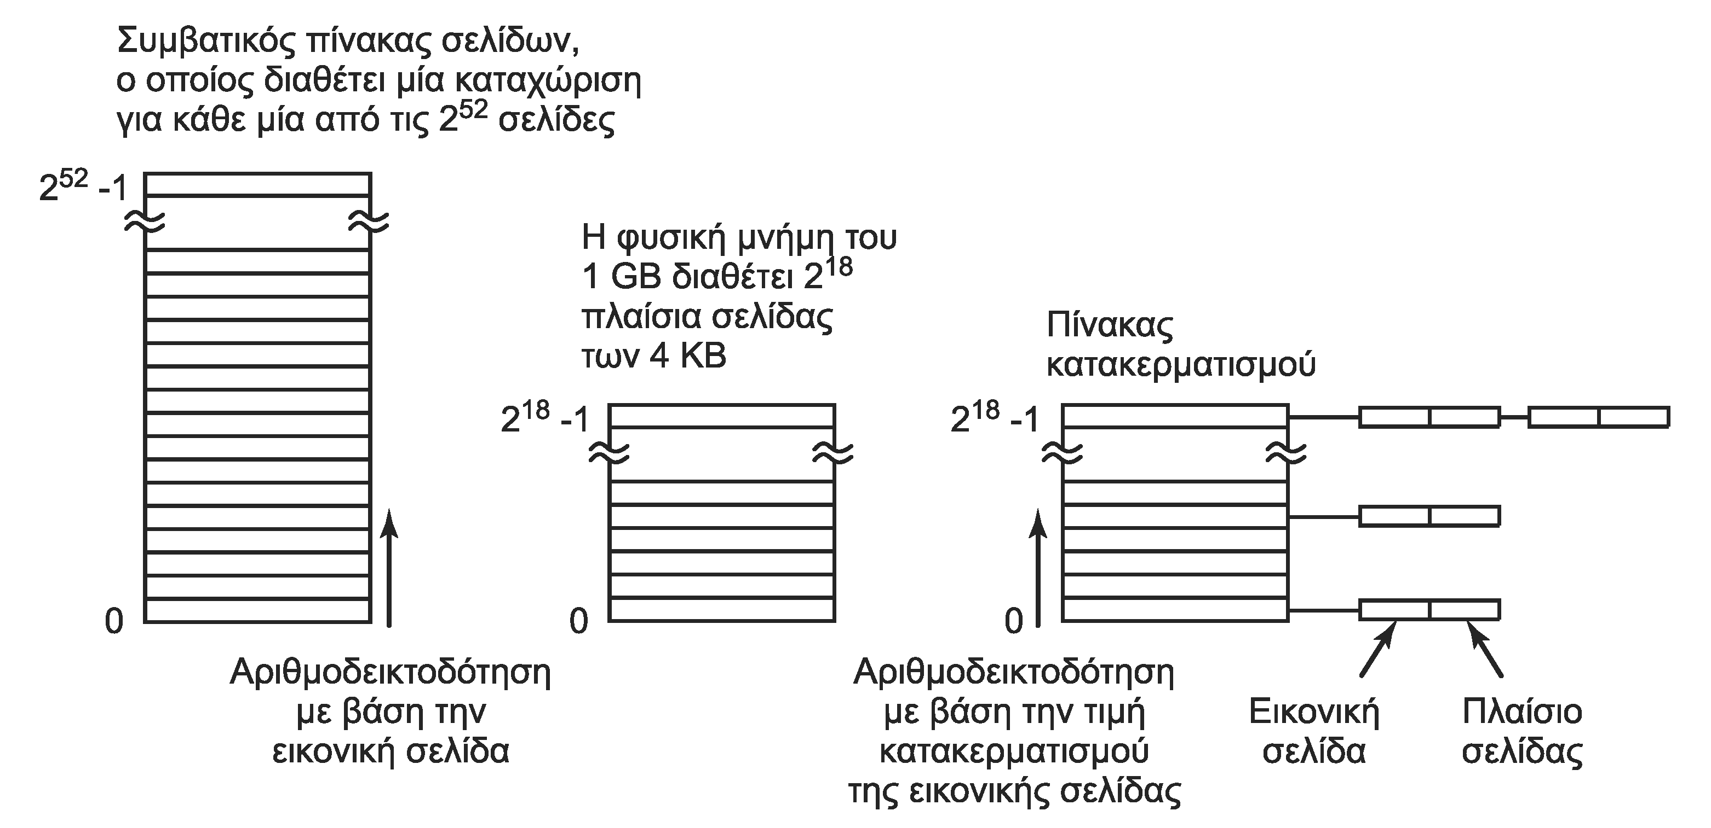
Πολύ μεγάλες μνήμες (4 από 4)
Ανεστραμμένοι πίνακες σελίδων
Χρήση TLB για τις συχνά χρησιμοποιούμενες σελίδες
Χρήση πίνακα κατακερματισμού
Κατακερματίζουμε την εικονική διεύθυνση

Slide 46
Αλγόριθμοι αντικατάστασης σελίδων
Μάθημα: Λειτουργικά Συστήματα, Ενότητα # 3: Διαχείριση Μνήμης
Διδάσκων: Γιώργος Ξυλωμένος, Τμήμα: Πληροφορικής

Slide 47
Αλγόριθμοι αντικατάστασης
Αντικατάσταση σελίδας στη μνήμη
Απαιτείται μετά από σφάλμα σελίδας
Επιλέγεται μία σελίδα προς απομάκρυνση από τη μνήμη
Αν έχει τροποποιηθεί, γράφεται στο δίσκο
Στη συνέχεια φορτώνεται στη θέση της η νέα σελίδα
Αλγόριθμοι αντικατάστασης σελίδων
Στόχος: απομάκρυνση μιας «αχρησιμοποίητης» σελίδας
Παρόμοιοι αλγόριθμοι με άλλα είδη αντικατάστασης
Η χρονική κλίμακα είναι σχετικά μεγάλη
Η νέα σελίδα πρέπει να φορτωθεί από το δίσκο

Slide 48
Ο βέλτιστος αλγόριθμος
Βέλτιστος αλγόριθμος αντικατάστασης (OPT)
Επιλέγεται η σελίδα που θα χρησιμοποιηθεί πιο αργά
Ο αλγόριθμος είναι ο θεωρητικά βέλτιστος
Δεν ξέρουμε πότε θα ξαναχρησιμοποιηθεί κάθε σελίδα
Μπορούμε να τον δοκιμάσουμε με ένα πρόγραμμα
Σημειώνουμε όλες τις αναφορές σε σελίδες
Προσομοιώνουμε τον βέλτιστο αλγόριθμο
Χρησιμοποιούμε τα αποτελέσματα ως μέτρο σύγκρισης
Ένας αλγόριθμος 1% χειρότερος είναι αρκετά καλός
Τα αποτελέσματα ισχύουν για τη συγκεκριμένη εκτέλεση

Slide 49
Αλγόριθμος NRU (1 από 3)
Αλγόριθμος NRU
Αξιοποίηση bit κατάστασης Α και Τ
Συνήθως το υλικό ενημερώνει αυτόματα αυτά τα bit
Προσομοίωση με λογισμικό
Αρχικά όλες οι σελίδες σημειώνονται ως απούσες
Όταν γίνει αναφορά σε σελίδα έχουμε σφάλμα σελίδας
Το λειτουργικό σύστημα θέτει το bit Α
Η σελίδα σημειώνεται ως ανάγνωσης μόνο
Όταν γίνει εγγραφή στη σελίδα έχουμε σφάλμα σελίδας
Το λειτουργικό σύστημα θέτει το bit Τ
Η σελίδα σημειώνεται ως ανάγνωσης/εγγραφής

Slide 50
Αλγόριθμος NRU (2 από 3)
Αλγόριθμος NRU
Κατανομή σελίδων σε 4 κατηγορίες
0: δεν έγινε αναφορά, δεν τροποποιήθηκε
1: δεν έγινε αναφορά, τροποποιήθηκε
2: έγινε αναφορά, δεν τροποποιήθηκε
4: έγινε αναφορά, τροποποιήθηκε
Ο NRU επιλέγει σελίδα από τη χαμηλότερη
Προτεραιότητα σε παλιές σελίδες
Δευτερευόντως σε «καθαρές» σελίδες

Slide 51
Αλγόριθμος NRU (3 από 3)
Αλγόριθμος NRU
Πώς μπορεί να υπάρχει η κατηγορία 1;
1: δεν έγινε αναφορά, τροποποιήθηκε
Το λειτουργικό περιοδικά μηδενίζει τα bit Α
Μας ενδιαφέρουν μόνο οι πρόσφατες αναφορές
Τα bit Τ μηδενίζονται αν γραφτεί η σελίδα
Αυτό μπορεί να γίνει στο παρασκήνιο
Μία σελίδα μπορεί έτσι να γίνει καθαρή

Slide 52
Αλγόριθμος FIFO
Αλγόριθμος FIFO
Ταξινόμηση σελίδων με τη σειρά φόρτωσης
Αρκεί μια γραμμική λίστα των σελίδων
Κάθε νέα σελίδα μπαίνει στο τέλος
Η παλιότερη σελίδα βρίσκεται στην αρχή
Επιλέγεται η σελίδα που φορτώθηκε πρώτη
Η σελίδα που είναι περισσότερη στη μνήμη
Η σελίδα αυτή μπορεί να χρησιμοποιείται πολύ!

Slide 53
Αλγόριθμος δεύτερης ευκαιρίας
Αλγόριθμος δεύτερης ευκαιρίας
Αρχικά επιλέγει την παλιότερη σελίδα (όπως ο FIFO)
Αν το bit A είναι 1, μηδενίζουμε και την βάζουμε στο τέλος
Αλλιώς η σελίδα επιλέγεται για αντικατάσταση
Ψάχνει για μια παλιά και αχρησιμοποίητη σελίδα
Αν όλες έχουν χρησιμοποιηθεί, εκφυλίζεται σε FIFO

Slide 54
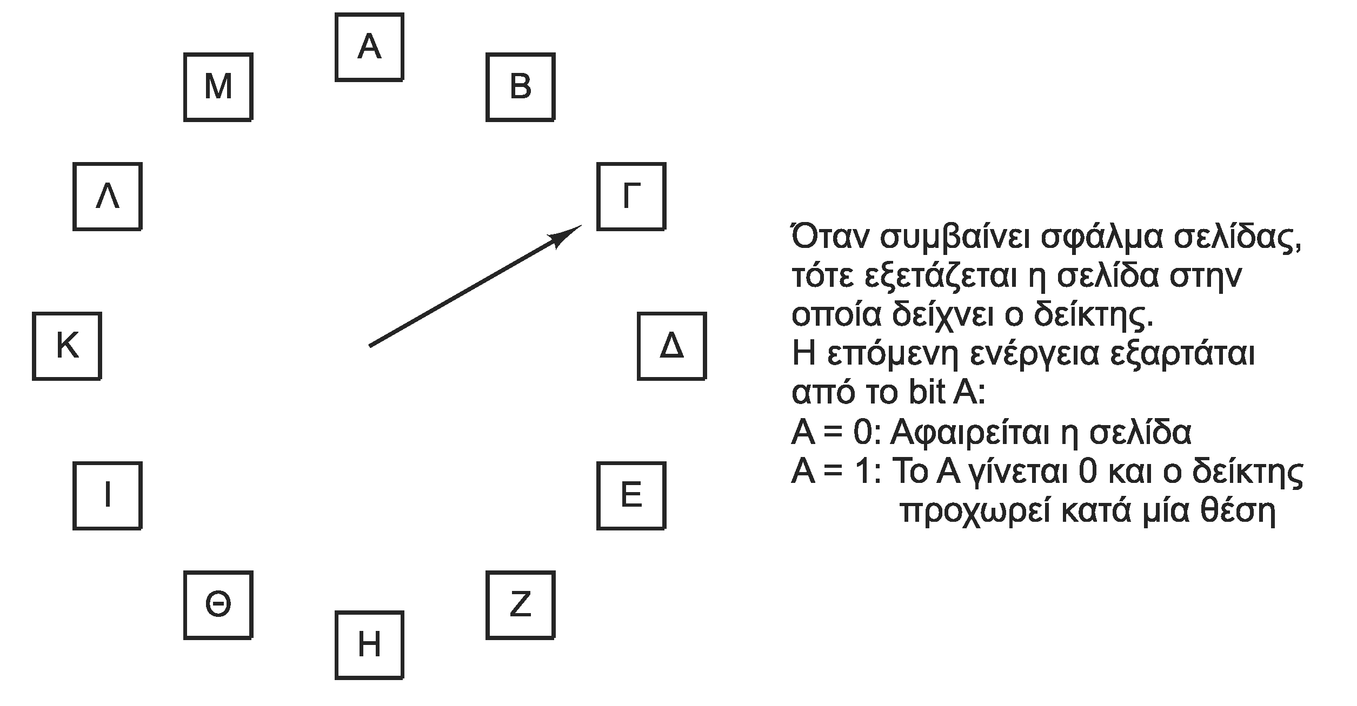
Αλγόριθμος του ρολογιού
Αλγόριθμος του ρολογιού
Δεύτερη ευκαιρία με κυκλική λίστα
Σε κάθε σφάλμα ελέγχουμε τη σελίδα του δείκτη
Αν έχει χρησιμοποιηθεί, μηδενίζουμε το bit Α και προχωράμε
Αν όχι, η σελίδα επιλέγεται για αντικατάσταση

Slide 55
Αλγόριθμος LRU (1 από 2)
Αλγόριθμος LRU
Επιλογή της σελίδας που προσπελάστηκε παλιότερα
Η ακριβής υλοποίηση έχει απαγορευτικό κόστος
Απαιτεί συνεχή ενημέρωση μιας λίστας
Προσεγγιστικές υλοποιήσεις του LRU
Το υλικό έχει έναν μετρητή των 64 bit
Ο μετρητής αυξάνεται κατά 1 μετά από κάθε εντολή
Σε κάθε αναφορά στη μνήμη ο μετρητής αποθηκεύεται
Στην καταχώριση στον πίνακα σελίδων
Για λογικό κόστος, θα πρέπει να γίνεται στο TLB

Slide 56
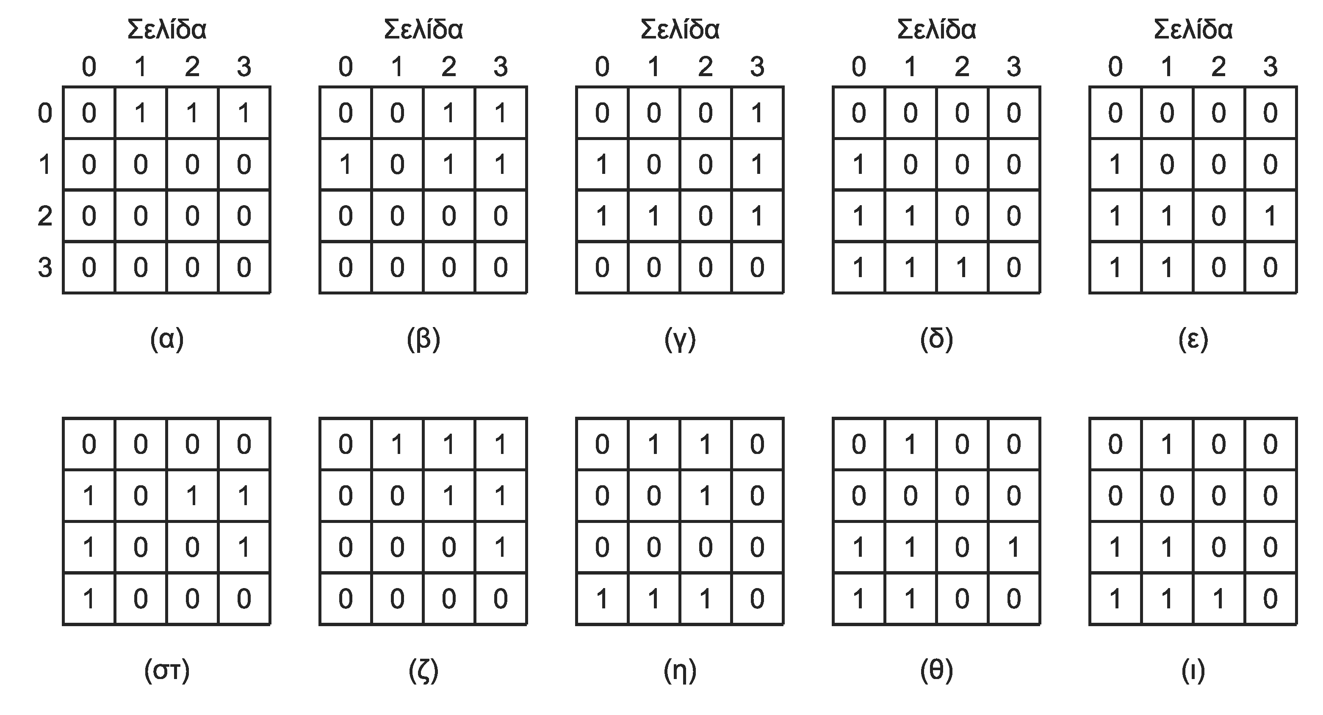
Αλγόριθμος LRU (2 από 2)
Προσεγγιστικές υλοποιήσεις του LRU
Για n σελίδες έχουμε πίνακα n x n bit, αρχικά μηδενισμένο
Αναφορά στην k: γραμμή k γίνεται 1 και στήλη k γίνεται 0
Η στήλη με τα πιο πολλά 1 χρησιμοποιήθηκε πιο παλιά

Slide 57
Προσομοίωση LRU (1 από 3)
Προσομοίωση του αλγόριθμου LRU με λογισμικό
Οι υπολογιστές δεν διαθέτουν υλικό για τον LRU
Αλγόριθμος NFU
Κάθε σελίδα έχει έναν μετρητή, αρχικά μηδενισμένο
Σε κάθε διακοπή του ρολογιού σαρώνονται οι σελίδες
Το bit Α προστίθεται στον μετρητή και μηδενίζεται
Αρκετά καλή προσέγγιση του LRU
Το πρόβλημα είναι ότι ο NFU δεν ξεχνάει τίποτα!
Οι μετρητές δεν μειώνονται με το χρόνο

Slide 58
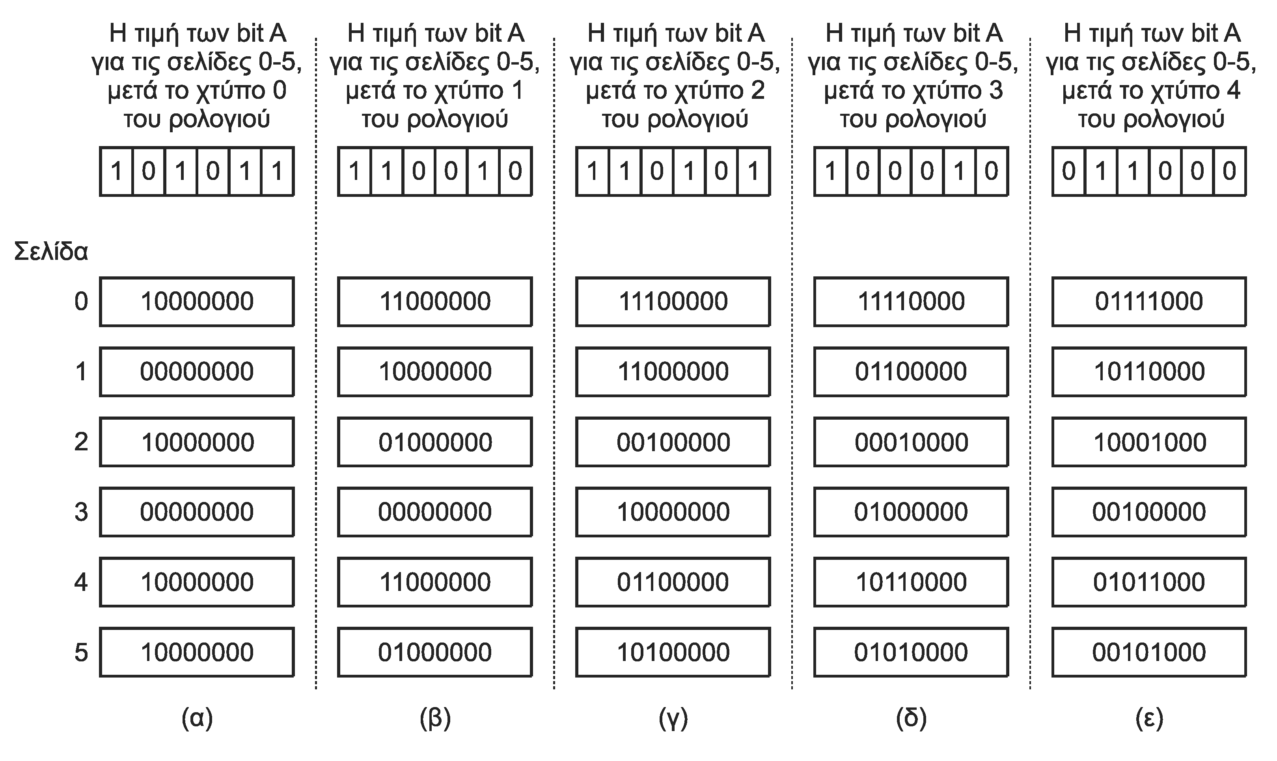
Προσομοίωση LRU (2 από 3)
Γήρανση (aging) των μετρητών
Οι μετρητές ολισθαίνουν δεξιά πριν από κάθε πρόσθεση
Το bit Α προστίθεται στο αριστερό και όχι στο δεξί άκρο

Slide 59
Προσομοίωση LRU (3 από 3)
Αλγόριθμος NFU
Με την γήρανση οι μετρητές σταδιακά μηδενίζονται
Η τελευταία τιμή έχει πολύ μεγαλύτερο βάρος
Αποκλίσεις NFU από LRU
Οι μετρητές είναι προσεγγιστικοί
Έστω δύο σελίδες που χρησιμοποιήθηκαν στο ίδιο διάστημα
Δεν φαίνεται ποια χρησιμοποιήθηκε πιο πρόσφατα
Οι μετρητές έχουν περιορισμένη μνήμη
Μετά από λίγη ώρα μηδενίζονται όλοι
Συνήθως αυτά δεν έχουν μεγάλη σημασία

Slide 60
Σύνολο εργασίας (1 από 4)
Σελιδοποίηση κατ’απαίτηση
Όταν ξεκινά η διεργασία, δεν έχει καμία σελίδα στη μνήμη
Οι σελίδες φορτώνονται όταν συμβεί σφάλμα σελίδας
Σύνολο εργασίας διεργασίας
Οι σελίδες που χρησιμοποιεί την τρέχουσα περίοδο
Περιορισμένο λόγω της τοπικότητας των αναφορών
Σε κάθε φάση της μια διεργασία χρησιμοποιεί λίγες σελίδες
Αρκεί το σύνολο εργασίας να είναι στη μνήμη
Αλλιώς θα έχει συνεχώς σφάλματα σελίδες
Σε αυτή την περίπτωση λέμε ότι η διαδικασία «αλωνίζει»

Slide 61
Σύνολο εργασίας (2 από 4)
Οι διεργασίες πρέπει ενίοτε να πηγαίνουν στο δίσκο
Ώστε να υπάρχει αρκετός χώρος για άλλες διεργασίες
Τι θα γίνει όταν επανέλθει μια διεργασία στη μνήμη;
Η απλούστερη λύση είναι να μην γίνει τίποτα
Η διεργασία σταδιακά θα φορτώσει το σύνολο εργασίας της
Αυτό όμως θα έχει ως κόστος πολλά σφάλματα σελίδων
Σε μερικά ΛΣ παρακολουθείται το σύνολο εργασίας
Προσελιδοποίηση: φόρτωση του συνόλου εργασίας
Όταν επανέρχεται στη μνήμη η διεργασία
Αποφυγή των υπερβολικών σφαλμάτων σελίδων

Slide 62
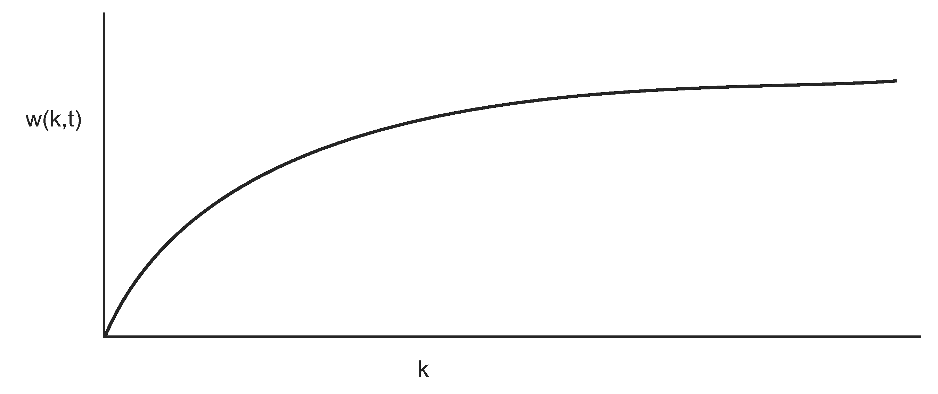
Σύνολο εργασίας (3 από 4)
Μοντελοποίηση συνόλου εργασίας
Ορίζουμε το σύνολο εργασίας τη στιγμή t ως w(k,t)
Περιλαμβάνει τις σελίδες των τελευταίων k αναφορών
Μη φθίνουσα συνάρτηση του k, τείνει προς μέγεθος διεργασίας
Μικρότερο αν δεν χρησιμοποιούνται όλες οι σελίδες
Η καμπύλη αυξάνεται απότομα και μετά ομαλοποιείται
Οι διεργασίες αναφέρονται σε λίγες σελίδες κάθε στιγμή
Οι σελίδες αλλάζουν αργά με την πρόοδο του προγράμματος

Slide 63
Σύνολο εργασίας (4 από 4)
Συμπέρασμα: το σύνολο εργασίας βοηθάει
Προσελιδοποίηση σελίδων που είναι στο σύνολο εργασίας
Επιλογή σελίδων εκτός συνόλου για αντικατάσταση
Παρακολούθηση συνόλου εργασίας
Παρακολούθηση των τελευταίων k αναφορών
Η ακριβής παρακολούθηση έχει απαγορευτικό κόστος
Συνήθως χρησιμοποιούμε κάποια προσέγγιση
Παράδειγμα: αναφορές στα τελευταία 100 ms
Μιλάμε πάντα για εικονικό και όχι πραγματικό χρόνο
Δηλαδή τον χρόνο πραγματικής εκτέλεσης της διεργασίας

Slide 64
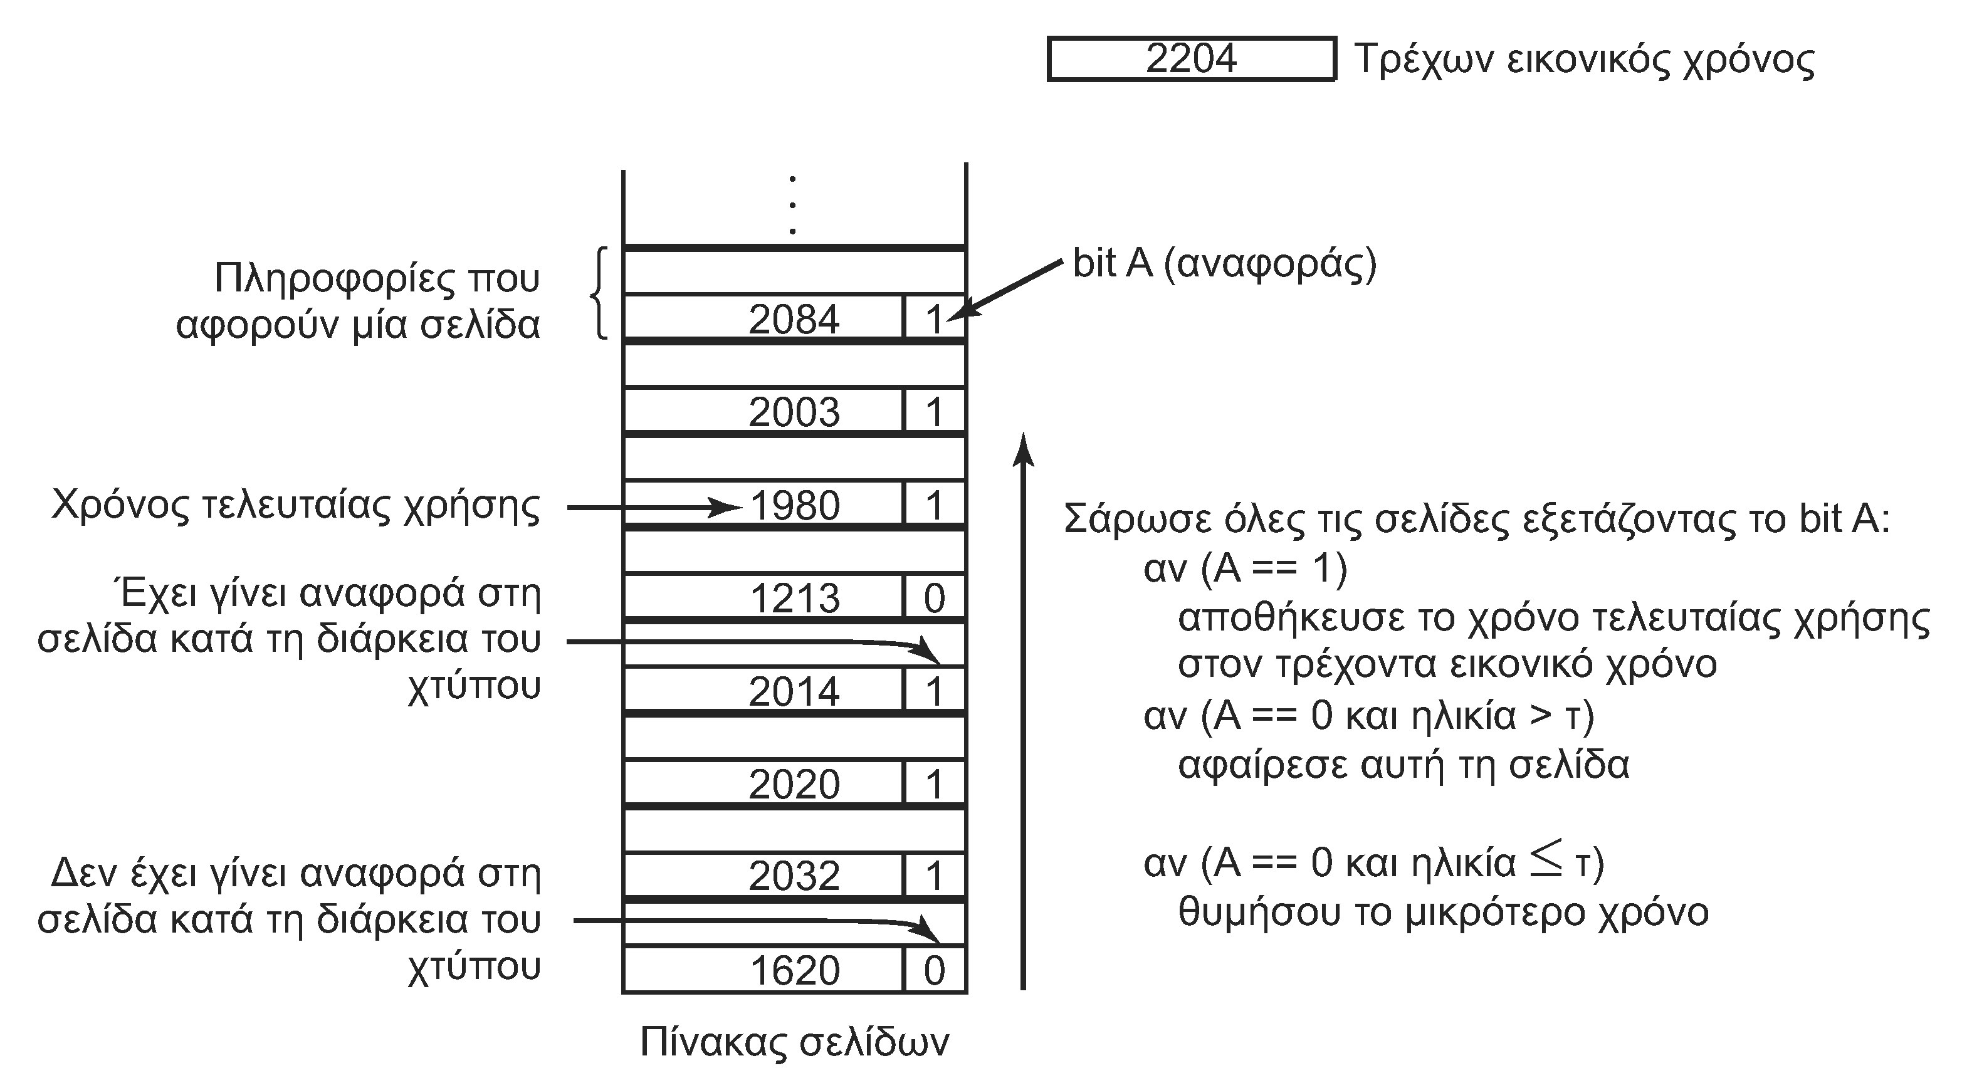
Αλγόριθμος συνόλου εργασίας (1 από 2)
Αλγόριθμος αντικατάστασης συνόλου εργασίας
Δύο πεδία: bit A και τελευταία προσπέλαση
Aν Α == 1 σημειώνουμε τον τρέχοντα εικονικό χρόνο
Αν A == 0 τότε δεν έχει γίνει αναφορά στο τελευταίο διάστημα

Slide 65
Αλγόριθμος συνόλου εργασίας (2 από 2)
Αλγόριθμος αντικατάστασης συνόλου εργασίας
Υπολογίζουμε την ηλικία της σελίδας
Τρέχων χρόνος μείον χρόνος τελευταίας προσπέλασης
Αν η ηλικία είναι πάνω από t τότε αντικαθίσταται
Συνεχίζουμε μέχρι να αντικαταστήσουμε όλες τις σελίδες
Αν η ηλικία είναι κάτω από t τότε
Σημειώνουμε την παλιότερη τέτοια σελίδα
Αν δεν αντικατασταθεί άλλη, τότε αντικαθίσταται αυτή

Slide 66
Αλγόριθμος WSClock (1 από 2)
Αλγόριθμος WSClock
Οι σελίδες οργανώνονται σε κυκλική λίστα
Σε κάθε σφάλμα ξεκινάμε από εκεί που είχαμε μείνει
Αν η σελίδα έχει Α == 1 μηδενίζουμε και προχωράμε
Αν έχει Α == 0 τότε συγκρίνουμε την ηλικία με το t
Αν είναι μεγαλύτερη από t τότε η σελίδα επιλέγεται
Αν είναι καθαρή, επιλέγεται και αντικαθίσταται
Αν δεν είναι καθαρή, προγραμματίζεται για εγγραφή
Προχωράμε στην επόμενη αφού η εγγραφή θα αργήσει

Slide 67
Αλγόριθμος WSClock (2 από 2)
Αλγόριθμος WSClock
Αν σταλθούν n σελίδες στο δίσκο, σταματάμε
Δεν θέλουμε να καλείται συνέχεια ο αλγόριθμος
Αλλά δεν θέλουμε και να αδειάσουμε τη μνήμη
Αν δεν έχει βρεθεί σελίδα σε έναν κύκλο
Αν έχουν σταλθεί σελίδες στο δίσκο συνεχίζουμε
Τελικά κάποια θα αδειάσει και θα αντικατασταθεί
Αν δεν έχουν σταλθεί σελίδες στο δίσκο
Επιλέγουμε μία καθαρή σελίδα στην τύχη!

Slide 68
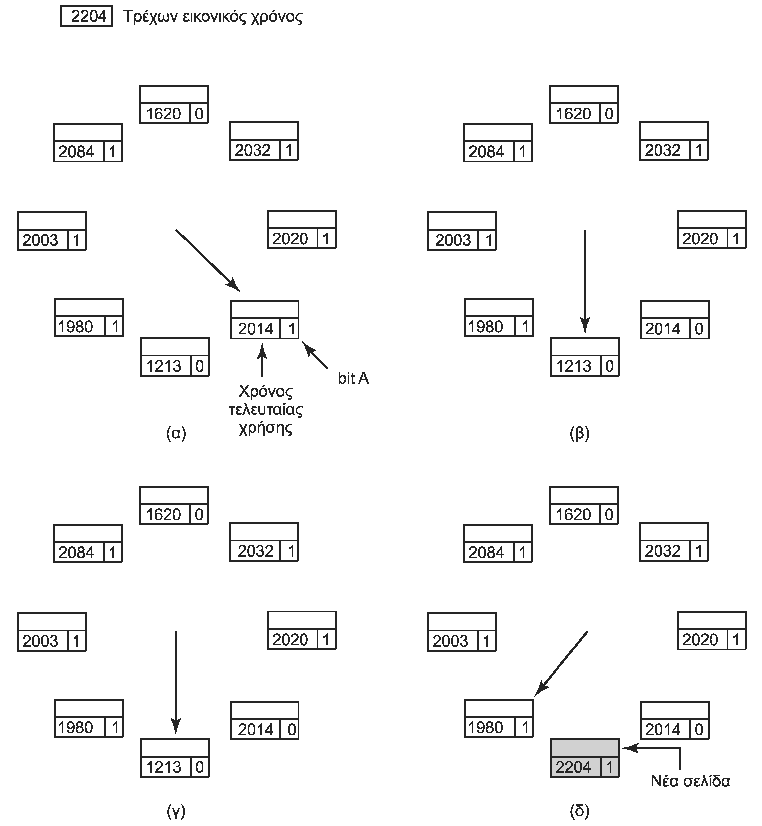
Αλγόριθμος WSClock (3)
Παράδειγμα αλγόριθμου WSClock

Slide 69
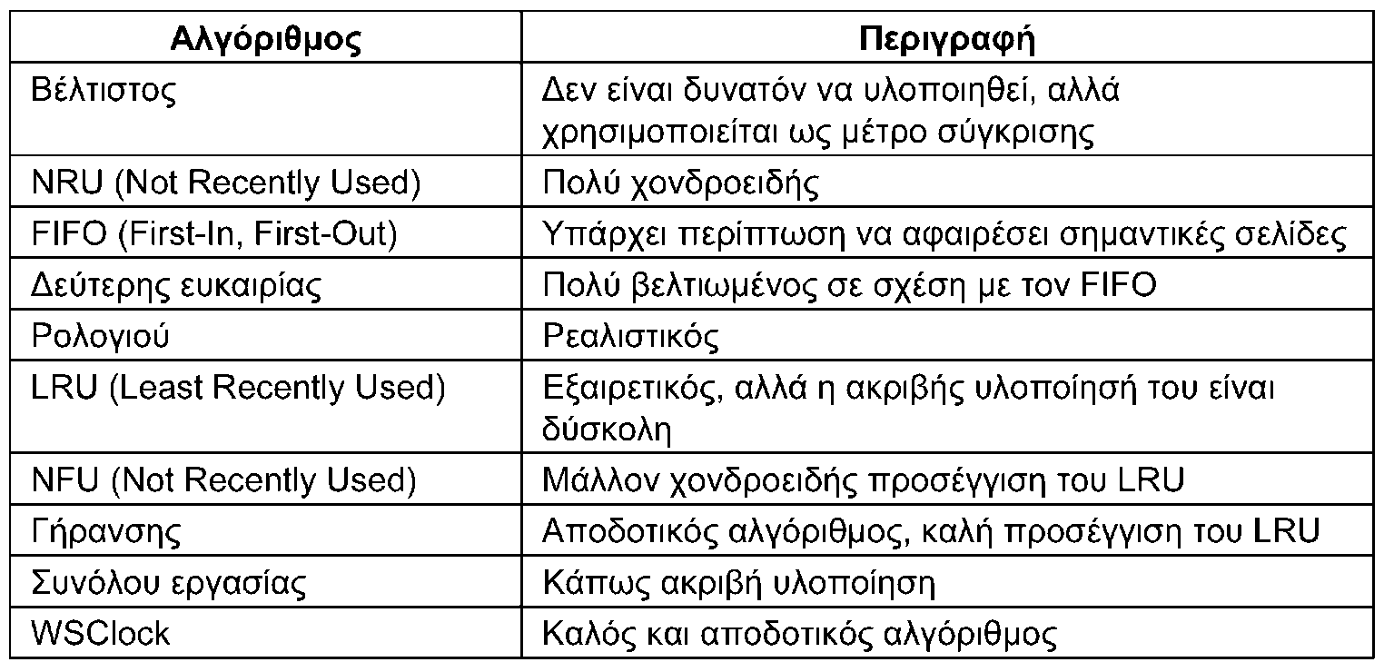
Σύνοψη αλγορίθμων
Κόστος υλοποίησης και αποτελεσματικότητα
Ορισμένοι απαιτούν ειδικό υλικό (π.χ. LRU)
Οι αλγόριθμοι γήρανσης και WSClock είναι πιο πρακτικοί
Προσεγγίσεις LRU και συνόλου εργασίας, αντίστοιχα

Slide 70
Θέματα σχεδιασμού
Μάθημα: Λειτουργικά Συστήματα, Ενότητα # 3: Διαχείριση Μνήμης
Διδάσκων: Γιώργος Ξυλωμένος, Τμήμα: Πληροφορικής

Slide 71
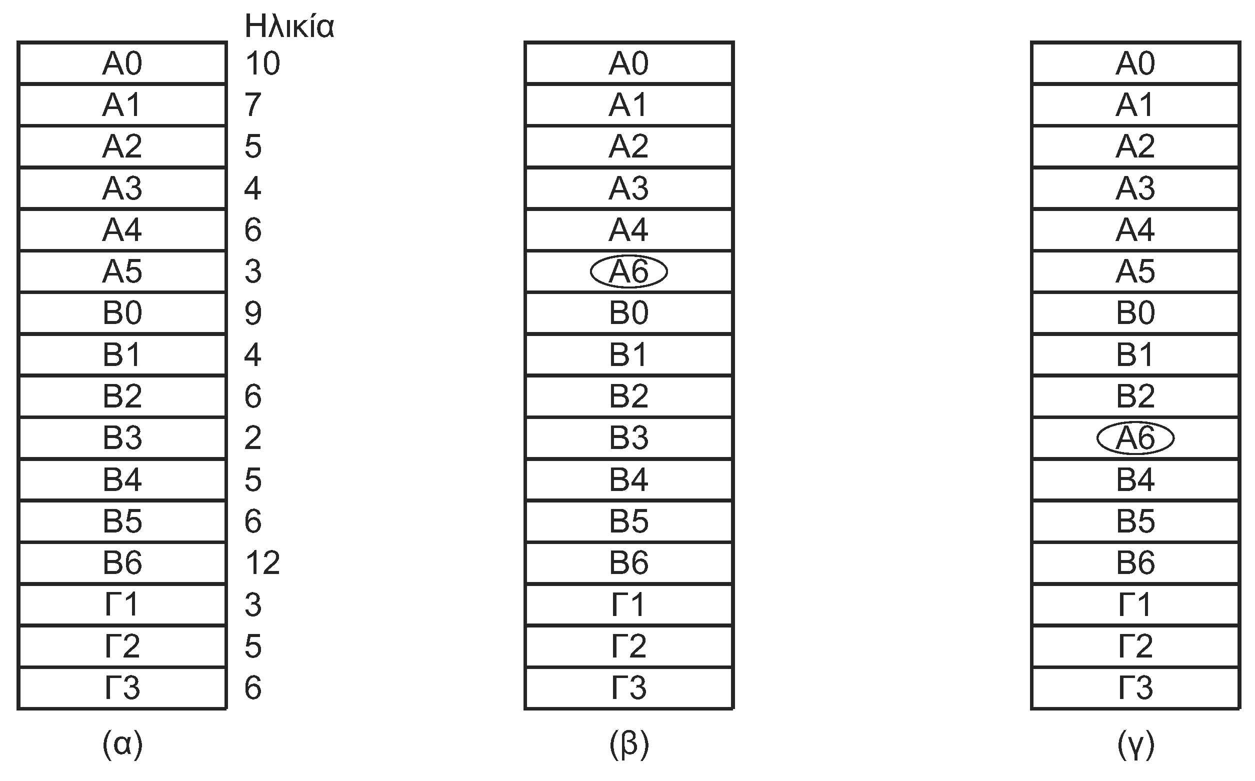
Τοπικές και καθολικές πολιτικές (1 από 3)
Πώς πρέπει να κατανέμεται η μνήμη στις διεργασίες;
Τοπικά: αντικατάσταση σελίδων της ίδιας διεργασίας
Καθολικά: αντικατάσταση οποιονδήποτε σελίδων
Η καθολική πολιτική κατανέμει τη μνήμη δυναμικά

Slide 72
Τοπικές και καθολικές πολιτικές (2 από 3)
Γενικά οι καθολικές πολιτικές λειτουργούν καλύτερα
Έστω ότι η διεργασία αλλάζει μέγεθος συνόλου εργασίας
Αν μεγαλώσει, η τοπική θα οδηγήσει σε αλώνισμα
Αν μικρύνει, η τοπική πολιτική θα σπαταλά μνήμη
Πώς όμως θα κατανείμουμε τη μνήμη;
Καταμερισμός διαθέσιμων πλαισίων στα ίσα
Η κατανομή αλλάζει με το πλήθος των διεργασιών
Καταμερισμός διαθέσιμων πλαισίων αναλόγως μεγέθους
Πρέπει να δίνεται όμως ένας ελάχιστος αριθμός σε όλες
Αρχική κατανομή και μετά δυναμική προσαρμογή

Slide 73
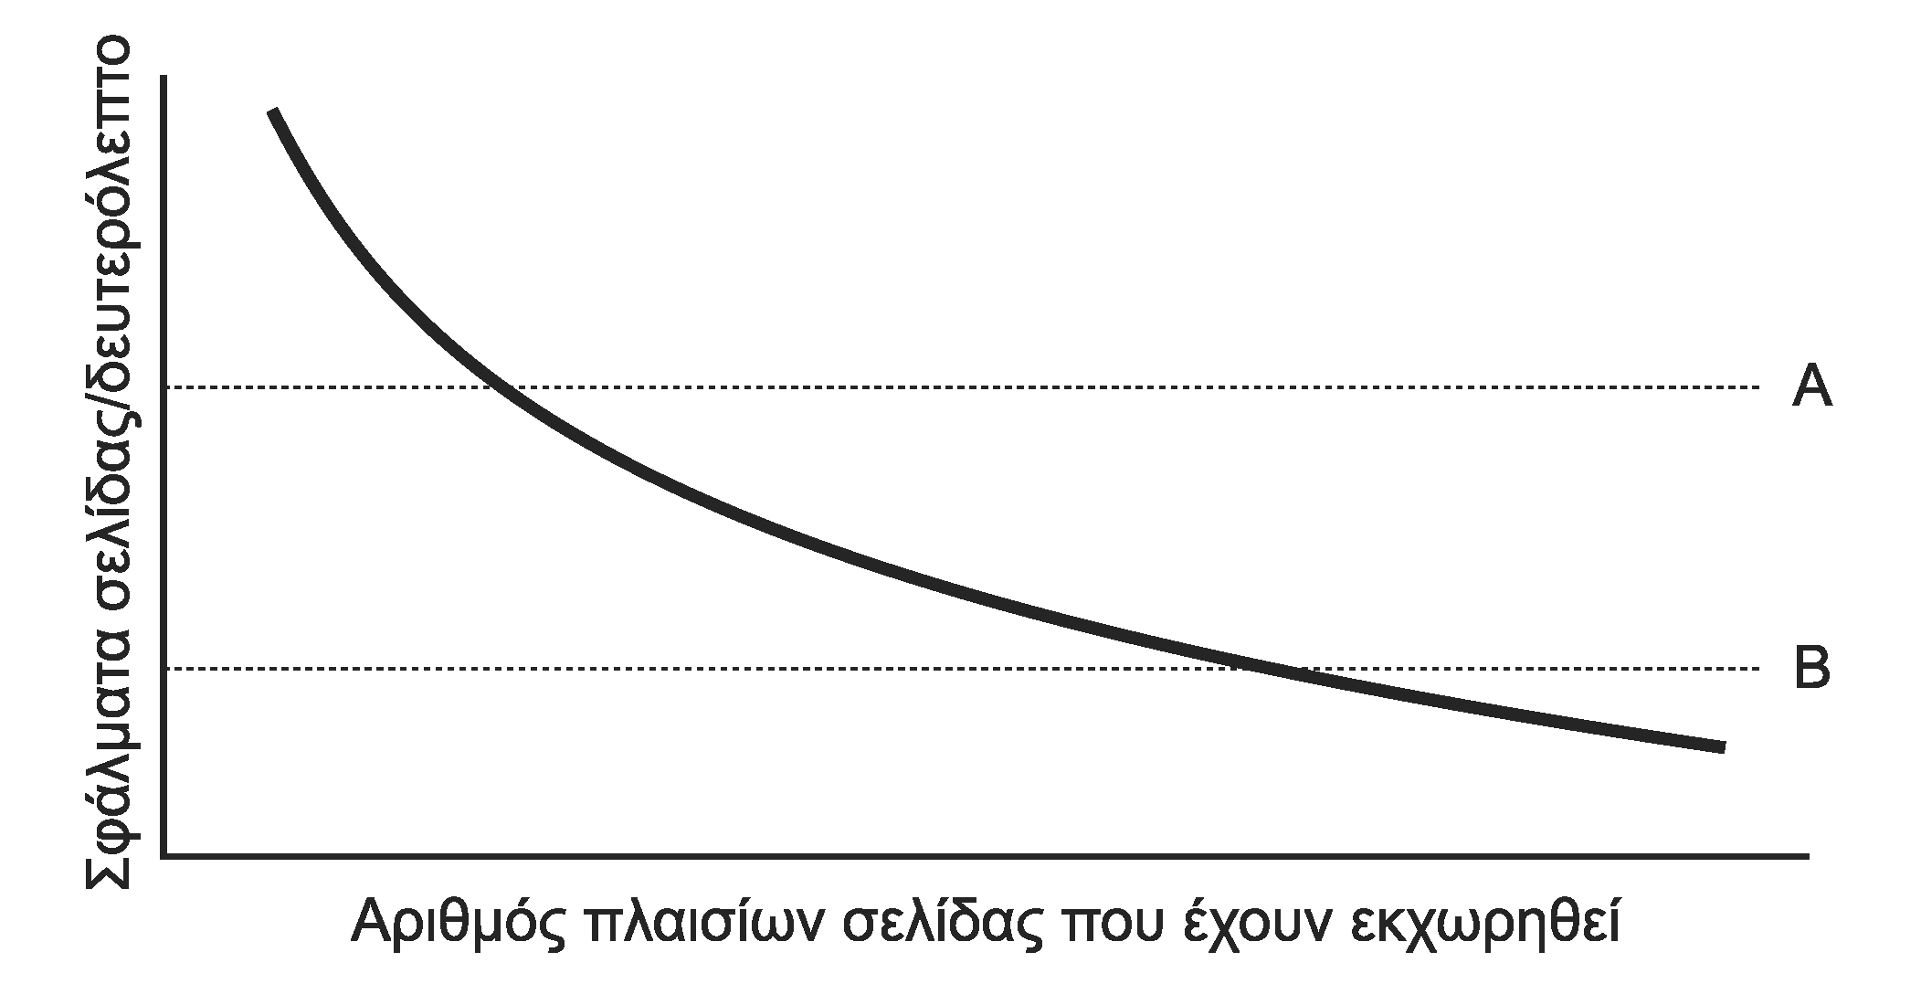
Τοπικές και καθολικές πολιτικές (3 από 3)
Αλγόριθμος Συχνότητας Σφαλμάτων Σελίδας (PFF)
Συνήθως το PFF μειώνεται με πρόσθετη μνήμη
Παρακολούθηση συχνότητας σφαλμάτων ανά διεργασία
Μπορεί να χρησιμοποιεί σταθμισμένους μέσους
Αν ανέβει πολύ θέλουμε περισσότερη μνήμη
Αν πέσει πολύ μπορούμε να παραχωρήσουμε μνήμη

Slide 74
Έλεγχος φορτίου
Αν δεν χωράνε όλα τα σύνολα εργασίας;
Τότε έχουμε αλώνισμα (συνεχή αλλαγή σελίδων)
Ο PFF δείχνει ότι όλες οι διεργασίες θέλουν μνήμη
Πρέπει να εξαλειφθούν μερικές διεργασίες
Μεταφέρονται στο δίσκο οι σελίδες τους
Χρονοπρογραμματισμός σε δύο επίπεδα
Έλεγχος φορτίου με μεταφορά στο δίσκο
Καταμερισμός μνήμης με σελιδοποίηση
Πρέπει να φροντίζουμε να έχουμε αρκετές στη μνήμη

Slide 75
Μέγεθος σελίδας (1 από 2)
Το υλικό παρέχει κάποιο βασικό μέγεθος σελίδας
Το λογισμικό μπορεί να λειτουργεί με πολλαπλάσια
Το μέγεθος σελίδας αποτελεί συμβιβασμό
Οι μεγάλες σελίδες αυξάνουν την εσωτερική κατάτμηση
Ένα τμήμα δεν θα χωράει ακριβώς σε σελίδες
Η τελευταία σελίδα θα είναι κατά μέσο όρο μισογεμάτη
Οι μικρές σελίδες απαιτούν μεγάλο πίνακα σελίδων
Περισσότερος χρόνος κατά την αλλαγή διεργασίας
Το κόστος μεταφοράς ανά σελίδα είναι σταθερό
Συμφέρει να μεταφέρουμε λίγες μεγάλες σελίδες

Slide 76
Μέγεθος σελίδας (2 από 2)
Μοντελοποίηση της επιβάρυνσης
μ byte ανά διεργασία
σ byte ανά σελίδα
κ byte ανά καταχώριση στον πίνακα σελίδων
Κάθε σελίδα απαιτεί μ/σ σελίδες
Άρα ο πίνακας σελίδων έχει μέγεθος μκ/σ
Η εσωτερική κατάτμηση είναι σ/2
Η επιβάρυνση ανά διεργασία είναι μκ/σ+σ/2
Η βέλτιστη τιμή του σ είναι ρίζα του 2μκ
Παράδειγμα: μ = 1 MB και κ = 8 byte, βέλτιστο σ = 4 KB

Slide 77
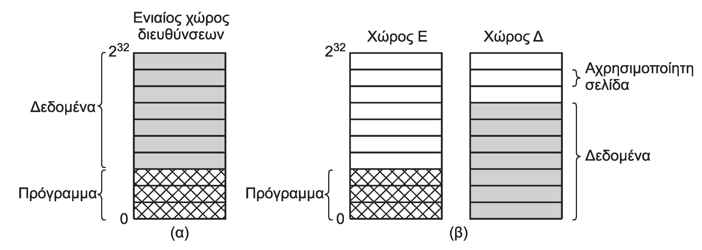
Εντολές και δεδομένα
Διαχωρισμός χώρων εντολών και δεδομένων
Συνήθως δεδομένα και εντολές είναι σε ενιαίο χώρο
Σε ορισμένα συστήματα διαχωρίζονται
Οι εντολές αναφέρονται σε άλλη μνήμη από τα δεδομένα
Δύο ανεξάρτητες εικονικές μνήμες
Χρησιμοποιήθηκε στο PDP-11 για μεγάλα προγράμματα

Slide 78
Κοινόχρηστες σελίδες (1 από 3)
Κοινόχρηστες σελίδες
Το πρόγραμμα μπορεί να εκτελείται σε πολλές διεργασίες
Θα μπορούσαν οι σχετικές σελίδες να καταμερίζονται
Επιτρέπεται στις σελίδες ανάγνωσης μόνο
Στην πράξη, είναι οι σελίδες κώδικα
Υλοποίηση με χωριστούς χώρους διευθύνσεων
Πίνακας σελίδων δεδομένων και κώδικα ανά διεργασία
Ο πίνακας σελίδων κώδικα μπορεί να καταμερίζεται
Λίγο πιο περίπλοκη με ενιαίο χώρο διευθύνσεων
Τι γίνεται αν μία από τις διεργασίες φύγει από τη μνήμη;

Slide 79
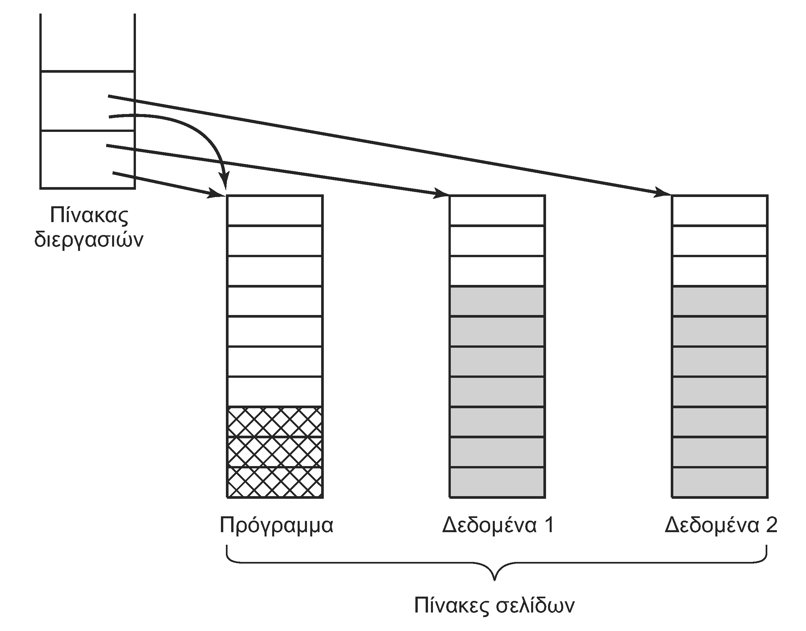
Κοινόχρηστες σελίδες (2 από 3)
Παράδειγμα καταμερισμού σελίδων
Δύο διεργασίες έχουν τον ίδιο κώδικα
Τα δεδομένα όμως διαφοροποιούνται

Slide 80
Κοινόχρηστες σελίδες (3 από 3)
Αντιγραφή κατά την εγγραφή
UNIX: μετά το fork οι διεργασίες μοιράζονται δεδομένα
Κάθε διεργασία έχει άλλο πίνακα αλλά τις ίδιες σελίδες
Οι σελίδες όμως σημειώνονται ως μόνο ανάγνωσης
Όταν τροποποιηθεί μία σελίδα έχουμε παγίδα
Το λειτουργικό δημιουργεί αντίγραφο της σελίδας
Κάθε διεργασία διαθέτει τώρα το δικό της αντίγραφο
Τα αντίγραφα γίνονται ανάγνωσης/εγγραφής
Όποιες σελίδες δεν τροποποιηθούν δεν θα αντιγραφούν

Slide 81
Κοινόχρηστες βιβλιοθήκες (1 από 3)
Κοινόχρηστες βιβλιοθήκες
Οι διεργασίες συχνά χρησιμοποιούν μεγάλες βιβλιοθήκες
Για παράδειγμα, τις βιβλιοθήκες γραφικών του GUI
Με στατική σύνδεση είναι δύσκολο να τις μοιραστούμε
Κάθε διεργασία έχει διαφορετικά τμήμα σε διαφορετικά μέρη
Συμφέρει να έχουμε δυναμική σύνδεση
Windows: Dynamic Link Libraries (DLL)
Το πρόγραμμα συνδέεται με ρουτίνες στελέχους
Αυτές δεσμεύονται με τη βιβλιοθήκη στο χρόνο εκτέλεσης

Slide 82
Κοινόχρηστες βιβλιοθήκες (2 από 3)
Λειτουργία DLL στα Windows
Οι DLL φορτώνονται ολόκληρες στη μνήμη
Δεν φορτώνονται μόνο οι συναρτήσεις που χρησιμοποιούνται
Στην πραγματικότητα σελιδοποιούνται και αυτές
Φόρτωση είτε με το πρόγραμμα είτε με την πρώτη κλήση
Όλα τα προγράμματα έχουν πρόσβαση στις DLL
Τα DLL επιτρέπουν τη διόρθωση σφαλμάτων
Έστω ότι βρέθηκε κάποιο πρόγραμμα ασφάλειας σε ένα DLL
Μπορεί να αντικατασταθεί με νέα έκδοση
Οι διεργασίες βλέπουν τις ίδιες ακριβώς κλήσεις

Slide 83
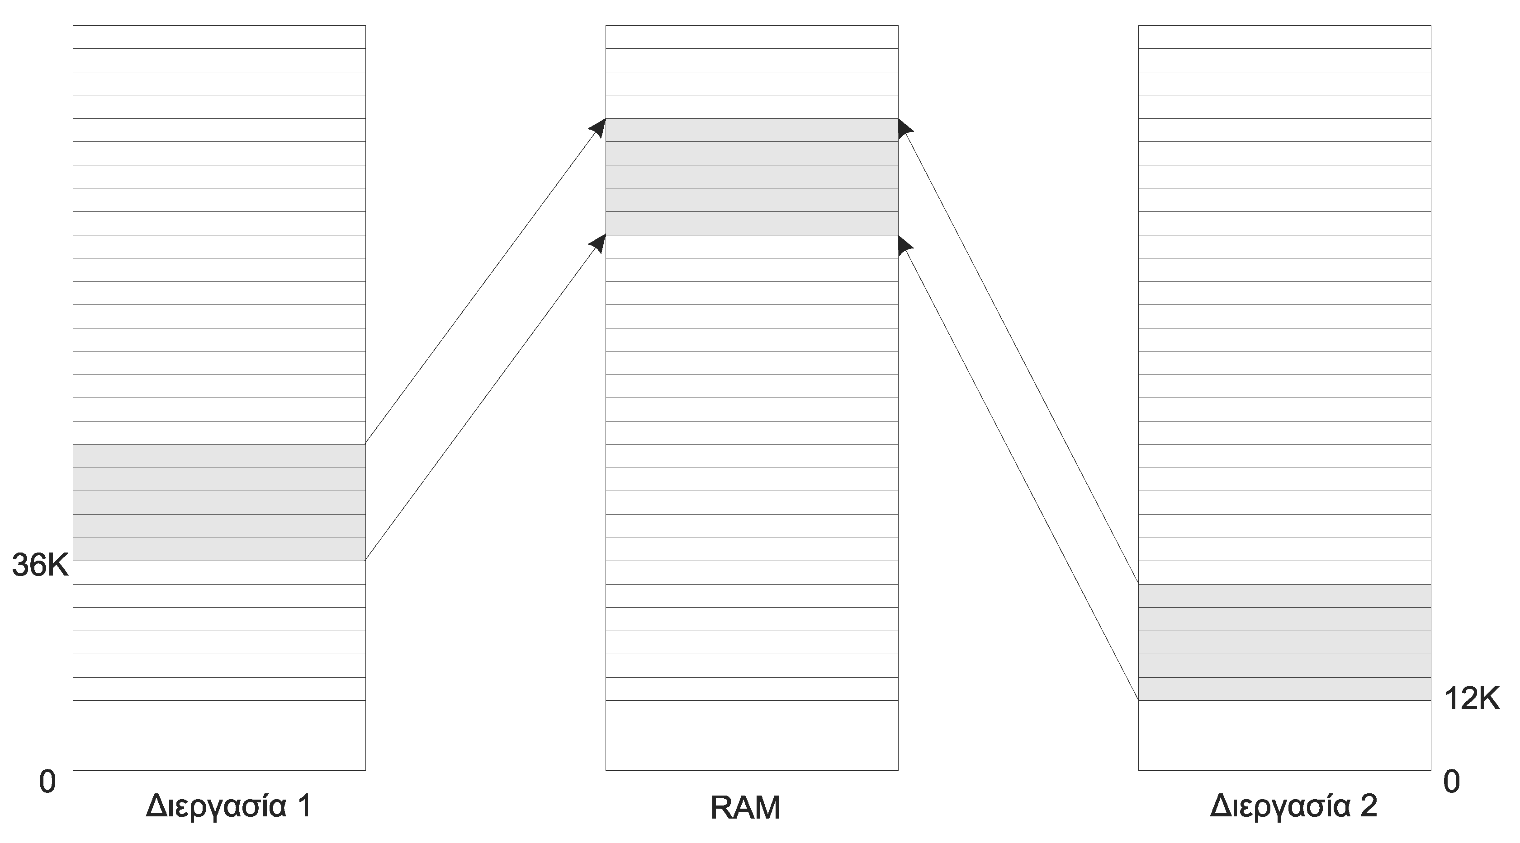
Κοινόχρηστες βιβλιοθήκες (3 από 3)
Κοινόχρηστες βιβλιοθήκες
Κάθε διεργασία φορτώνει τη βιβλιοθήκη αλλού
Η βιβλιοθήκη πρέπει να είναι ανεξάρτητη θέσης
Να εκτελείται οπουδήποτε στη μνήμη
Άρα να χρησιμοποιεί μόνο σχετικά άλματα και αναφορές

Slide 84
Χαρτογραφημένα αρχεία
Χαρτογραφημένα αρχεία στη μνήμη
Παρέχονται σε ορισμένα συστήματα
Αρχείο που φαίνεται να έχει φορτωθεί στη μνήμη
Χρήση με λειτουργίες μνήμης αντί εισόδου/εξόδου
Το αρχείο μπορεί να σελιδοποιείται όπως όλη η μνήμη
Έτσι μπορούν να φορτώνονται και τα DLL
Επιτρέπει και επικοινωνία διεργασιών
Πολλές διεργασίες χαρτογραφούν το ίδιο αρχείο

Slide 85
Πολιτική καθαρισμού (1 από 2)
Πολιτική καθαρισμού
Οι τροποποιημένες σελίδες δεν είναι διαθέσιμες
Πρέπει να περιμένουμε να γραφτούν στο δίσκο
Καθυστέρηση όταν θέλουμε να φορτώσουμε νέες σελίδες
Δαίμονας σελιδοποίησης
Φροντίζει να υπάρχουν πάντα διαθέσιμες σελίδες
Ο δαίμονας ξυπνάει περιοδικά
Αν έχουμε λίγες διαθέσιμες επιλέγει μερικές για αφαίρεση
Αν είναι τροποποιημένες τις στέλνει και για εγγραφή

Slide 86
Πολιτική καθαρισμού (2 από 2)
Πολιτική καθαρισμού
Ο δαίμονας δεν διώχνει τις σελίδες που επιλέγει
Αν ζητηθούν ξανά, είναι ακόμα διαθέσιμες
Τώρα όμως θα είναι και καθαρές
Άρα μπορούν να χρησιμοποιηθούν άμεσα
Πολιτική ρολογιού με δύο δείκτες
Ο εμπρός δείκτης επιλέγει σελίδες για εγγραφή
Φροντίζει να υπάρχουν διαθέσιμες σελίδες αν χρειαστούν
Ο πίσω δείκτης επιλέγει σελίδες προς αντικατάσταση
Χρησιμοποιεί τις διαθέσιμες σελίδες για φόρτωση νέων

Slide 87
Διασύνδεση εικονικής μνήμης
Η κλασική διασύνδεση είναι αυτή που περιγράψαμε
Μπορεί όμως να επιτρέπονται και αποκλίσεις
Παράδειγμα: κοινή μνήμη
Απόδοση ονόματος σε ορισμένες περιοχές
Χρήση ονόματος για σύνδεση με διαφορετικές διεργασίες
Η κοινή μνήμη επιτρέπει γρήγορη επικοινωνία διεργασιών
Παράδειγμα: κατανεμημένη κοινόχρηστη μνήμη
Κοινός χώρος διευθύνσεων σε χωριστές μηχανές
Σφάλμα σελίδας όταν μια μηχανή δεν έχει τη σελίδα
Οι σελίδες στέλνονται από μηχάνημα σε μηχάνημα

Slide 88
Ζητήματα υλοποίησης
Μάθημα: Λειτουργικά Συστήματα, Ενότητα # 3: Διαχείριση Μνήμης
Διδάσκων: Γιώργος Ξυλωμένος, Τμήμα: Πληροφορικής

Slide 89
Ρόλος του ΛΣ (1 από 2)
Λειτουργικό σύστημα και σελιδοποίηση
Δημιουργία νέας διεργασίας
Εκτίμηση μεγέθους προγράμματος και δεδομένων
Δημιουργία και αρχικοποίηση πίνακα σελίδων
Δέσμευση χώρου στην περιοχή εναλλαγής
Ενημέρωση πίνακα διεργασιών
Χρονοπρογραμματισμός διεργασίας
Καθαρισμός MMU και TLB
Αλλαγή πίνακα σελίδων
Προαιρετικά φόρτωση ορισμένων σελίδων

Slide 90
Ρόλος του ΛΣ (2 από 2)
Λειτουργικό σύστημα και σελιδοποίηση
Σφάλμα σελίδας
Εντοπισμός ζητούμενης σελίδας στο δίσκο
Φόρτωση σελίδας σε διαθέσιμο πλαίσιο
Επαναφορά μετρητή προγράμματος και επανεκτέλεση
Τερματισμός διεργασίας
Αποδέσμευση πίνακα σελίδων
Αποδέσμευση χώρου στην περιοχή εναλλαγής
Αποδέσμευση μη καταμεριζόμενων σελίδων

Slide 91
Χειρισμός σφαλμάτων σελίδας (1 από 3)
Χειρισμός σφαλμάτων σελίδας
Το υλικό προκαλεί παγίδα στον πυρήνα
Ο μετρητής προγράμματος αποθηκεύεται στη στοίβα
Εκτέλεση βασικού χειριστή διακοπής
Αποθήκευση υπόλοιπων καταχωρητών στη στοίβα
Κλήση του χειριστή σφαλμάτων σελίδας
Χειριστής σφαλμάτων σελίδας
Καθορισμός ζητούμενης σελίδας
Μπορεί να απαιτεί ανάλυση της εντολής που διακόπηκε

Slide 92
Χειρισμός σφαλμάτων σελίδας (2 από 3)
Χειρισμός σφαλμάτων σελίδας
Έλεγχος εγκυρότητας και πρόσβασης
Αν υπάρχει πρόβλημα στέλνεται μήνυμα στη διεργασία
Επιλέγεται ένα ελεύθερο πλαίσιο ή εκτελείται η αντικατάσταση
Καθαρισμός πλαισίου σελίδας (αν είναι «βρώμικο»)
Χρονοπρογραμματίζεται η εγγραφή της σελίδας στο δίσκο
Η διεργασία αναστέλλεται
Φόρτωση της σελίδας στη μνήμη
Χρονοπρογραμματίζεται η ανάγνωση της σελίδας από το δίσκο
Η διεργασία αναστέλλεται (αν δεν είναι ήδη σε αναστολή)

Slide 93
Χειρισμός σφαλμάτων σελίδας (3 από 3)
Χειρισμός σφαλμάτων σελίδας
Ενημέρωση πίνακα σελίδων
Μόλις ολοκληρωθεί η μεταφορά της σελίδας
Επαναφορά μετρητή στην εντολή που διακόπηκε
Χρονοπρογραμματισμός της διεργασίας
Θα ξεκινήσει με την εντολή που διακόπηκε
Επαναφορά των καταχωρητών
Στην κατάσταση που ήταν πριν τη διακοπή

Slide 94
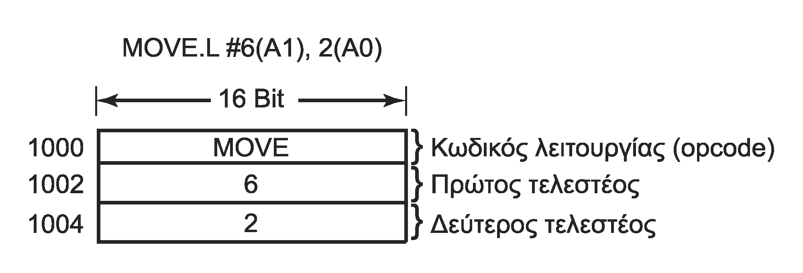
Αντίγραφα ασφαλείας εντολών (1 από 2)
Αντίγραφα ασφαλείας εντολών
Η επανεκτέλεση της εντολής δεν είναι πάντα απλή
Παράδειγμα: MOVE.L #6(A1),2(A0) [Motorola 68K]
Εντολή 6 byte με 2 σχετικές διευθύνσεις
Η αιτία του σφάλματος σελίδας δεν είναι προφανής
Το σφάλμα μπορεί να συμβεί κατά τις τρεις προσκομίσεις
Επιπλέον μπορεί να συμβεί στις δύο αναφορές στη μνήμη

Slide 95
Αντίγραφα ασφαλείας εντολών (2 από 2)
Χρήση ειδικών καταχωρητών στον επεξεργαστή
Καταχωρητής αρχικής διεύθυνσης τρέχουσας εντολής
Χρήσιμος αν έχουμε εντολές με διάφορα μεγέθη
Καταχωρητής αλλαγών σε καταχωρητές
Βοηθούν στον εντοπισμό της αιτίας του σφάλματος
Χρησιμοποιούνται για αναίρεση όλων των αλλαγών
Η εντολή μπορεί να ξεκινήσει από την αρχή
Με τις ίδιες συνθήκες όπως στην αρχική εκτέλεση

Slide 96
Κλείδωμα σελίδων στη μνήμη
Κλείδωμα σελίδων στη μνήμη
Έστω ότι μια διεργασία ξεκινά ανάγνωση του δίσκου
Η διεργασία μπλοκάρεται περιμένοντας τα δεδομένα
Τι θα γίνει αν η σελίδα δεδομένων αντικατασταθεί;
Αν χρησιμοποιούμε DMA θα γράψουμε στο λάθος σημείο!
Οι σελίδες για είσοδο-έξοδο κλειδώνονται
Καρφίτσωμα (pinning) σελίδων στη μνήμη
Εναλλακτικά είσοδος-έξοδος μόνο μέσω πυρήνα

Slide 97
Δευτερεύουσα μνήμη (1 από 4)
Διαμέριση ή δίσκος εναλλαγής (swap)
Ο δίσκος έχει μεγαλύτερη ταχύτητα προσπέλασης
Η περιοχή εναλλαγής δεν περιέχει σύστημα αρχείων
Το ΛΣ αναφέρεται απευθείας στα μπλοκ στο δίσκο
Κατά την εκκίνηση η περιοχή είναι κενή
Σε κάθε διεργασία εκχωρείται μέρος της περιοχής
Συνεχόμενη περιοχή ανάλογα με μέγεθος διεργασίας
Απαιτεί διαχείριση ελεύθερων περιοχών

Slide 98
Δευτερεύουσα μνήμη (2 από 4)
Διαμέριση ή δίσκος εναλλαγής (swap)
Για κάθε διεργασία θυμόμαστε πού ξεκινά η περιοχή της
Αποθήκευση στην καταχώριση του πίνακα διεργασιών
Εύκολη αντιστοίχιση σελίδων σε μπλοκ του δίσκου
Αρχικοποίηση της περιοχής ανταλλαγής
Είτε αντιγραφή της εικόνας στην περιοχή πρώτα
Είτε αντιγραφή της εικόνας στη μνήμη πρώτα
Τι γίνεται αν η διεργασία μεγαλώσει;
Δέσμευση ξεχωριστών περιοχών για κώδικα και δεδομένα
Δέσμευση πολλών τμημάτων για τα δεδομένα

Slide 99
Δευτερεύουσα μνήμη (3 από 4)
Εναλλακτικά, δυναμική δέσμευση χώρου
Χρησιμοποιούμε χώρο μόνο όταν μια σελίδα εκτοπίζεται
Απαιτεί πίνακα με διευθύνσεις σελίδων στη μνήμη
Πιο οικονομική και ευέλικτη από τη σταθερή περιοχή
Απαιτεί διαχείριση του πίνακα διευθύνσεων στο δίσκο

Slide 100
Δευτερεύουσα μνήμη (4 από 4)
Χρήση αρχείων ως περιοχών ανταλλαγής
Χρησιμοποιούνται στα Windows
Επιτρέπονται και διαμερίσεις
Πιο ευέλικτη διαχείριση χώρου
Πιο αργή αντιστοίχιση
Δεν παρακάμπτεται το σύστημα αρχείων
Χρήση αρχείου προγράμματος για τον κώδικα
Βρίσκεται ήδη αποθηκευμένο στο δίσκο
Αυτό επιτρέπεται και με διαμερίσεις

Slide 101
Πολιτική και μηχανισμός (1 από 3)
Διαχωρισμός πολιτικής και μηχανισμού
Εκτέλεση διαχειριστή μνήμης σε επίπεδο χρήστη
Ο πυρήνας παρέχει το μηχανισμό
Ο διαχειριστής παρέχει την πολιτική
Χρησιμοποιήθηκε στο σύστημα Mach
Χειριστής χαμηλού επιπέδου της MMU (πυρήνας)
Γράφεται σε assembly ανάλογα με τη μηχανή
Χειριστής σφαλμάτων σελίδας (πυρήνας)
Γράφεται σε C ανάλογα με το λειτουργικό σύστημα

Slide 102
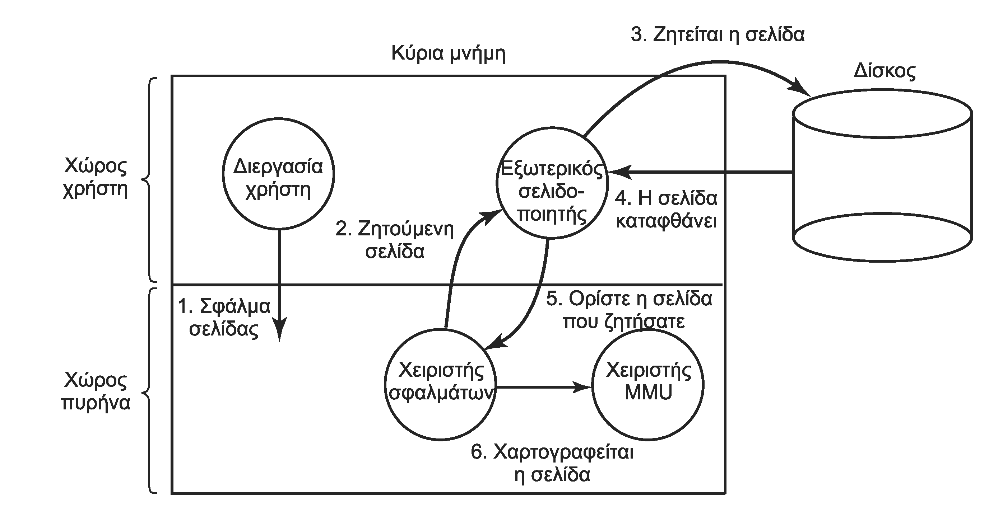
Πολιτική και μηχανισμός (2 από 3)
Εξωτερικός σελιδοποιητής (επίπεδο χρήστη)
Δημιουργεί τον πίνακα σελίδων και δεσμεύει χώρο
Ενημερώνεται από τον χειριστή σφαλμάτων σελίδας
Διαβάζει τις σελίδες από το δίσκο στη μνήμη του
Ενημερώνει χειριστή MMU όταν ολοκληρωθεί η φόρτωση
Ο χειριστής MMU απεικονίζει τις σελίδες στην διεργασία

Slide 103
Πολιτική και μηχανισμός (3 από 3)
Πού βρίσκεται ο αλγόριθμος αντικατάστασης;
Στον εξωτερικό σελιδοποιητή
Πρέπει να του μεταφέρονται τα bit Α και Τ με κάποιο τρόπο
Στον πυρήνα
Επιλέγει τη σελίδα προς αντικατάσταση
Απεικονίζει τη σελίδα στο χώρο του σελιδοποιητή
Ο σελιδοποιητής γράφει τη σελίδα στο δίσκο (αν χρειάζεται)
Ο σελιδοποιητής διαβάζει τη ζητούμενη σελίδα
Ο εξωτερικός σελιδοποιητής παρέχει μεγάλη ευελιξία
Μπορεί να εκτελεί αλγόριθμους ανάλογα με τη διεργασία

Slide 104
Τμηματοποίηση
Μάθημα: Λειτουργικά Συστήματα, Ενότητα # 3: Διαχείριση Μνήμης
Διδάσκων: Γιώργος Ξυλωμένος, Τμήμα: Πληροφορικής

Slide 105
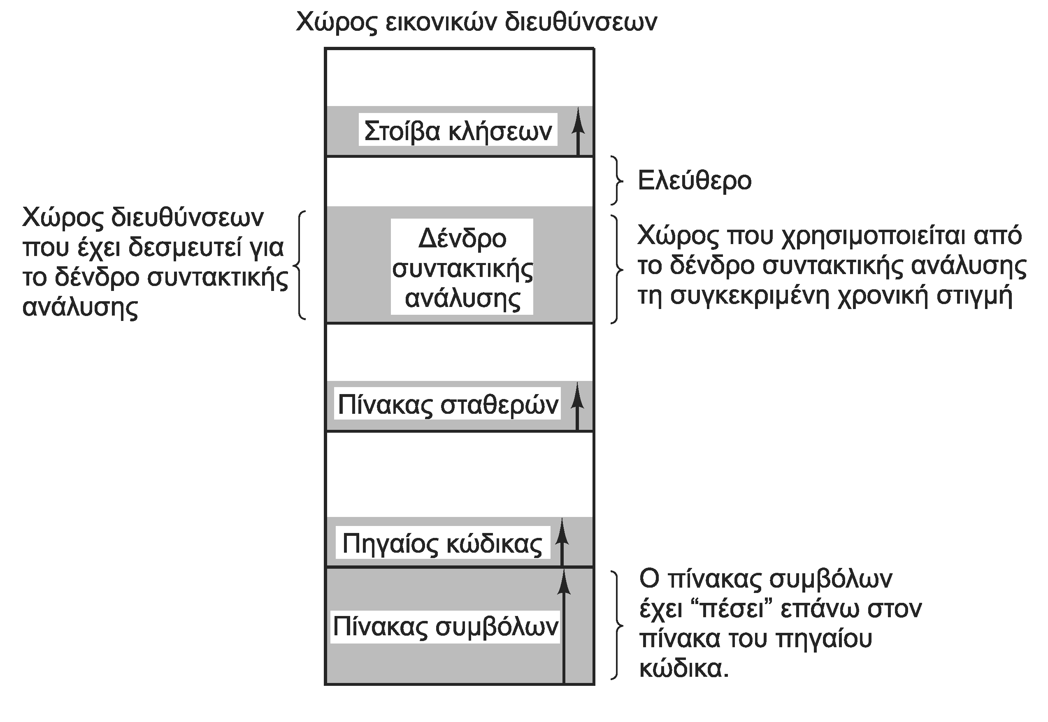
Τμηματοποίηση (1 από 4)
Πολλοί εικονικοί χώροι διευθύνσεων
Παράδειγμα: μεταγλωττιστής
Περιέχει πολλούς δυναμικούς πίνακες
Κάποιοι πίνακες μπορεί να γεμίσουν ενώ άλλοι όχι

Slide 106
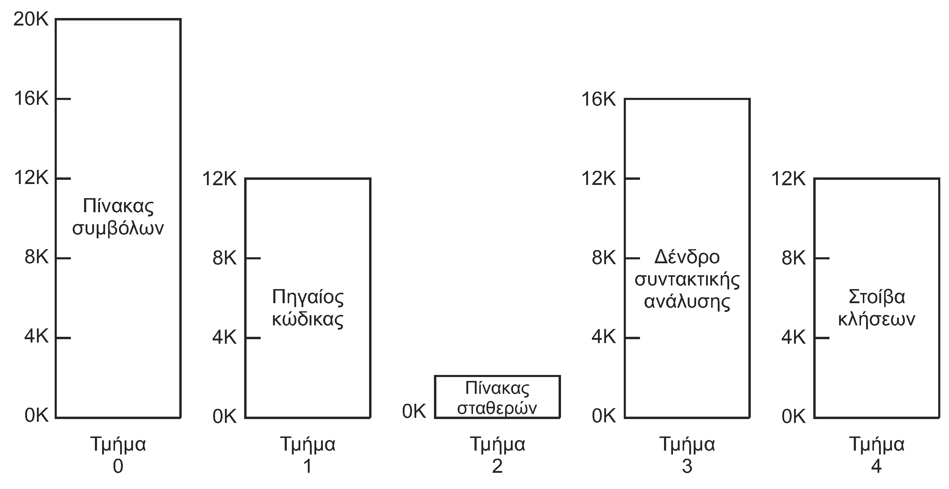
Τμηματοποίηση (2 από 4)
Τμηματοποίηση (segmentation)
Κάθε διεργασία αποτελείται από τμήματα (segments)
Κάθε τμήμα είναι μια γραμμική ακολουθία διευθύνσεων
Τα τμήματα έχουν διαφορετικό και μεταβλητό μέγεθος
Λογικός καταμερισμός της μνήμης σε τμήματα

Slide 107
Τμηματοποίηση (3 από 4)
Πλεονεκτήματα τμηματοποίησης
Απλούστερη σύνδεση διαδικασιών
Κάθε διαδικασία είναι διαφορετικό τμήμα
Δεν χρειάζεται επανατοποθέτηση κώδικα κατά τη σύνδεση
Διευκόλυνση κοινής χρήσης βιβλιοθηκών
Κάθε βιβλιοθήκη είναι διαφορετικό τμήμα
Όλες οι διεργασίες τη βλέπουν με τον ίδιο τρόπο
Προστασία μνήμης σε επίπεδο τμήματος
Τα τμήματα είναι λογικές οντότητες (όχι όπως οι σελίδες)
Μπορούν να προστατεύονται ανάλογα με τη φύση τους

Slide 108
Τμηματοποίηση (4 από 4)
Σύγκριση σελιδοποίησης και τμηματοποίησης

Slide 109
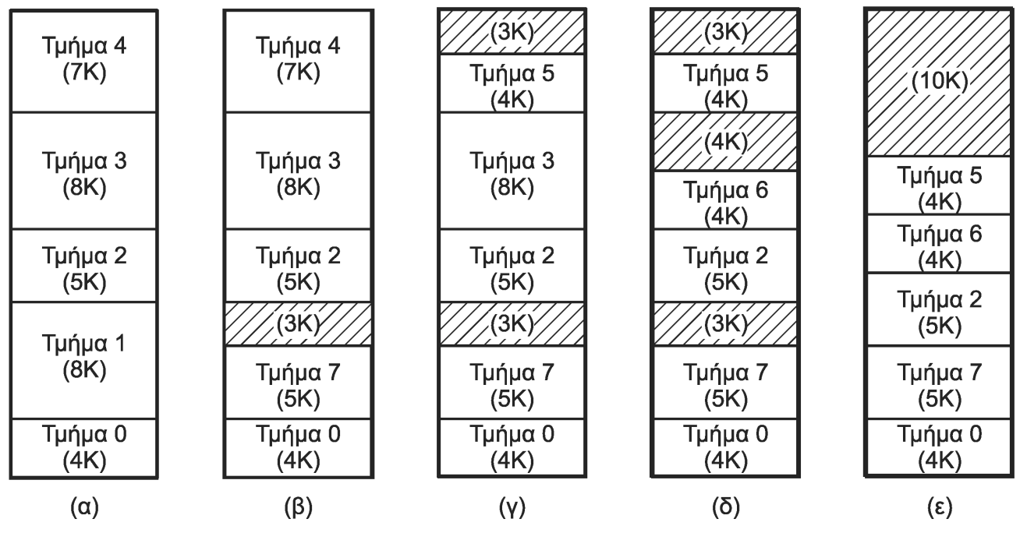
Υλοποίηση τμηματοποίησης
Υλοποίηση αμιγούς τμηματοποίησης
Τα τμήματα έχουν μεταβλητό μέγεθος
Η φόρτωση / αφαίρεση τμημάτων αφήνει κενά στη μνήμη
Εξωτερική κατάτμηση: κενά ανάμεσα στα τμήματα μνήμης
Ίδια προβλήματα όπως με τους καταχωρητές βάσης

Slide 110
Υλοποίηση: MULTICS (1 από 6)
Τμηματοποίηση με σελιδοποίηση: MULTICS
Κάθε τμήμα μπορεί να σελιδοποιείται
Φόρτωση μέρους μεγάλων τμημάτων στη μνήμη
Απλούστευση της διαχείρισης μνήμης με τις σελίδες
Το MULTICS σχεδιάστηκε στα Honeywell 6000
2¹⁸ τμήματα με 2¹⁶ λέξεις των 36 bit ανά διεργασία
Κάθε διεργασία διαθέτει πίνακα τμημάτων
Ένας περιγραφέας (descriptor) ανά τμήμα
Ο πίνακας είναι κι αυτός τμήμα που σελιδοποιείται

Slide 111
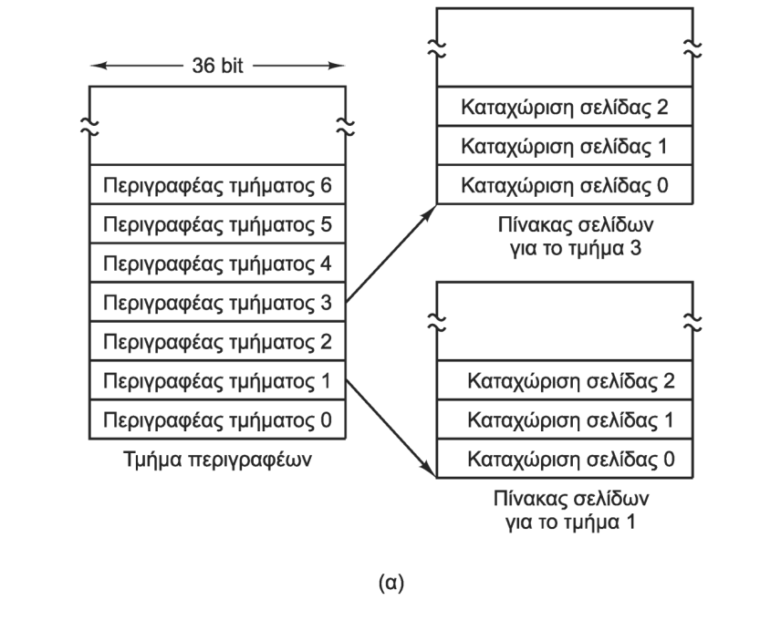
Υλοποίηση: MULTICS (2 από 6)
Τμηματοποίηση με σελιδοποίηση: MULTICS
Ο περιγραφέας δείχνει στον πίνακα σελίδων τμήματος
Ο δείκτης έχει μέγεθος 18 bit ενώ οι διευθύνσεις 24 bit
Στο τέλος του δείκτη προστίθεται το 000000
Ουσιαστικά οι σελίδες ευθυγραμμίζονται ανά 64 byte

Slide 112
Υλοποίηση: MULTICS (3 από 6)
Τμηματοποίηση με σελιδοποίηση: MULTICS
Μέγεθος σελίδας: 1024 ή 64 λέξεις (μικρά τμήματα)
Σελιδοποίηση ή όχι (ορισμένα τμήματα του MULTICS)
Bit προστασίας τμήματος
Η διεύθυνση στη δευτερεύουσα μνήμη δεν περιέχεται
Βρίσκεται σε πίνακα του χειριστή σφαλμάτων τμήματος

Slide 113
Υλοποίηση: MULTICS (4 από 6)
Τμηματοποίηση με σελιδοποίηση: MULTICS
Οι διευθύνσεις αποτελούνται από δύο μέρη
Η απόσταση χωρίζεται και αυτή σε δύο μέρη
Μετάφραση εικονικών σε φυσικές διευθύνσεις
Εντοπισμός περιγραφέα τμήματος από τον αριθμό του
Έλεγχος πρόσβασης και παρουσίας τμήματος στη μνήμη
Έλεγχος αν η σελίδα βρίσκεται στη μνήμη
Πρόσθεση απόστασης στην αρχή της σελίδας

Slide 114
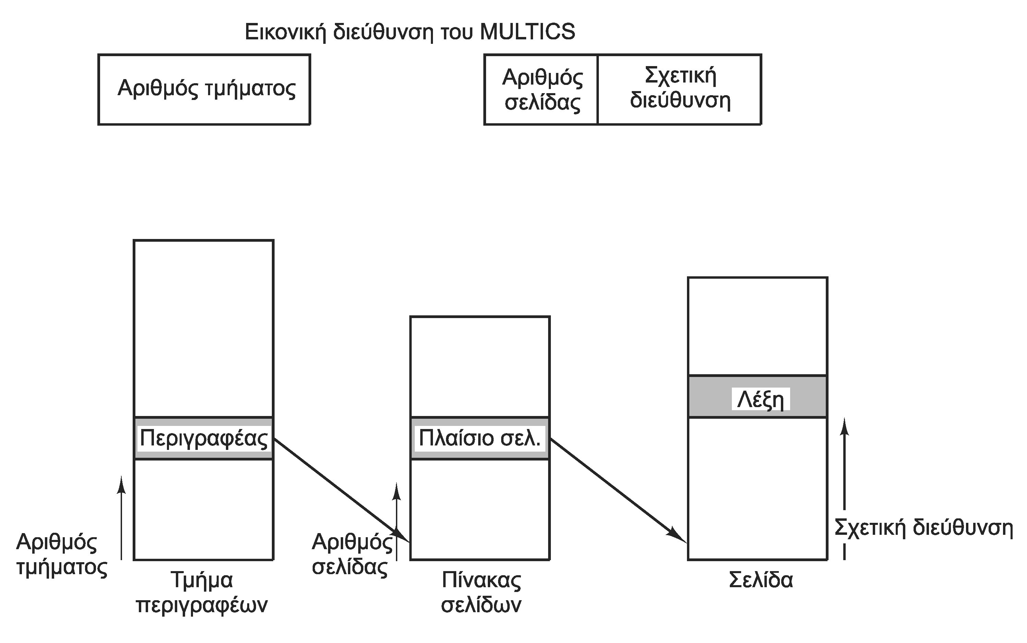
Υλοποίηση: MULTICS (5 από 6)
Τμηματοποίηση με σελιδοποίηση: MULTICS
Και ο πίνακας τμημάτων είναι σελιδοποιημένος
Ένας καταχωρητής δείχνει στην αρχή του
Στη διεργασία μπορούν να συμβούν διάφορα σφάλματα
Προστασίας, τμήματος ή σελίδας

Slide 115
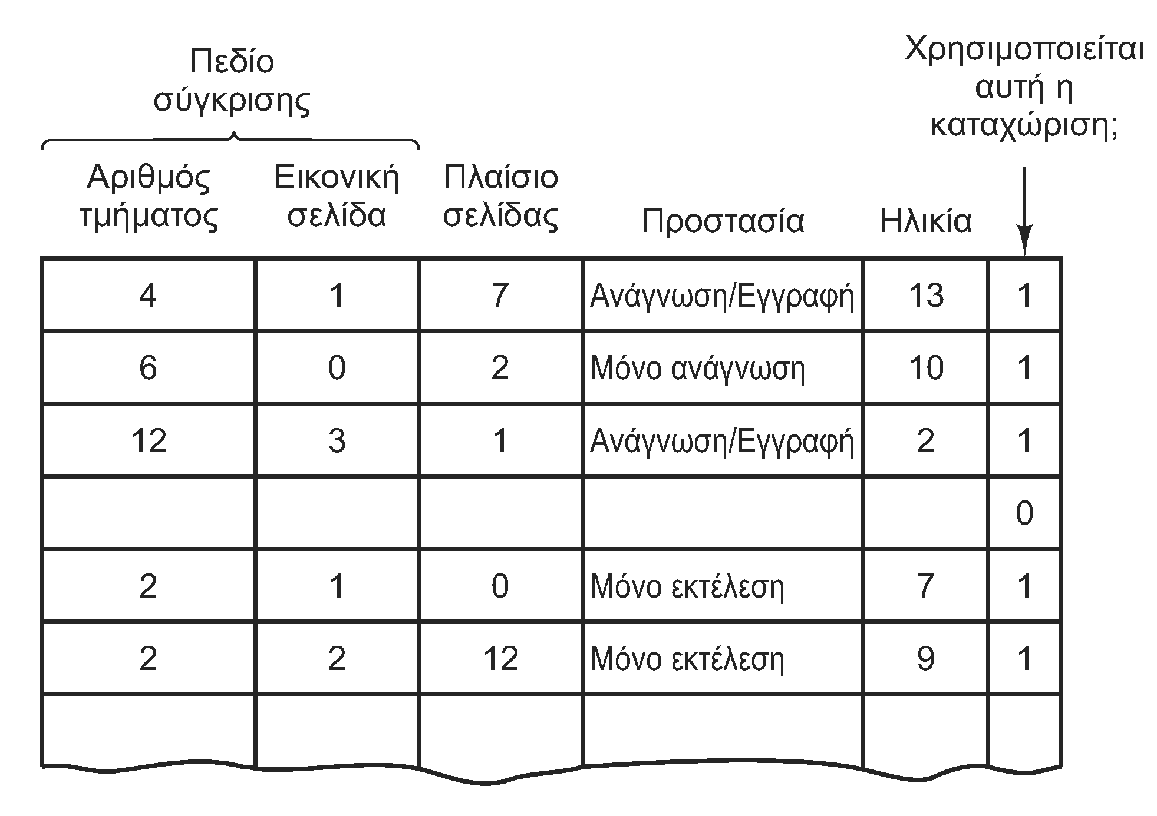
Υλοποίηση: MULTICS (6 από 6)
Τμηματοποίηση με σελιδοποίηση: MULTICS
Χρήση TLB 16 λέξεων για επιτάχυνση των μεταφράσεων
Αν βρεθεί το τμήμα/σελίδα πάμε απευθείας στη μνήμη
Αν δεν βρεθεί η καταχώριση, καταφεύγουμε στους πίνακες
Η καταχώριση φορτώνεται στο TLB στη θέση της παλιότερης
Πεδίο ηλικίας που δείχνει πόσο παλιά είναι κάθε καταχώριση

Slide 116
Υλοποίηση: Pentium (1 από 8)
Τμηματοποίηση με σελιδοποίηση: Intel Pentium
Λιγότερα τμήματα (2¹⁴), μεγαλύτερο μέγεθος (2²⁰ ή 2³²)
Κάθε διεργασία βλέπει δύο πίνακες τμημάτων
Πίνακας τοπικών περιγραφέων (LDT) ανά διεργασία
Περιέχει τον κώδικα και τα δεδομένα της διεργασίας
Πίνακας καθολικών περιγραφέων (GDT) για όλες τις διεργασίες
Περιέχει το λειτουργικό και τη μνήμη του συστήματος
Ο Pentium διαθέτει έξι καταχωρητές τμημάτων
CS: τμήμα κώδικα, DS: τμήμα δεδομένων, SS: τμήμα στοίβας
Φορτώνονται με επιλογείς (selectors) τμημάτων των 16 bit

Slide 117
Υλοποίηση: Pentium (2 από 8)
Τμηματοποίηση με σελιδοποίηση: Intel Pentium
Περιεχόμενα επιλογέα τμήματος
Τοπικό ή καθολικό τμήμα (δηλαδή, LDT ή GDT)
Θέση στον πίνακα (13 bit, άρα 2¹³ τμήματα ανά πίνακα)
Μαζί με τον επιλογέα φορτώνεται και ο περιγραφέας
Αποθηκεύεται σε έναν εσωτερικό καταχωρητή
Οι περιγραφείς έχουν μήκος 8 byte ο καθένας
Αντιγράφεται από τον LDT ή τον GDT
Χρήση του επιλογέα με μηδενισμένα τα 3 τελευταία bit

Slide 118
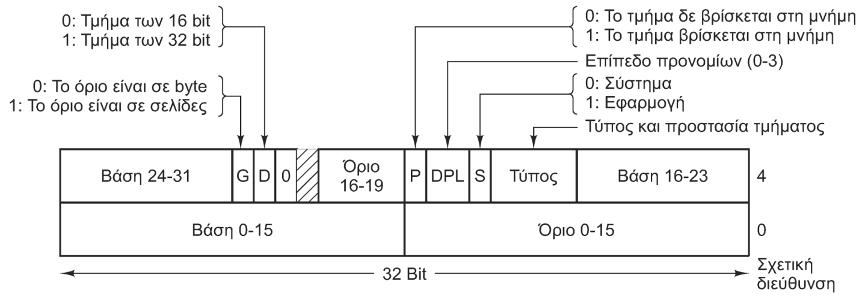
Υλοποίηση: Pentium (3 από 8)
Τμηματοποίηση με σελιδοποίηση: Intel Pentium
Ο περιγραφέας είναι περίεργος για λόγους συμβατότητας
Τα τμήματα μπορεί να αρχίζουν οπουδήποτε στη μνήμη
Το όριο ερμηνεύεται διαφορετικά ανάλογα με το πεδίο G
Το πεδίο P δείχνει αν το τμήμα είναι στο μνήμη
Το πεδίο S δείχνει αν το τμήμα ανήκει στο σύστημα
Το πεδίο DPL περιέχει το πεδίο προστασίας τμήματος

Slide 119
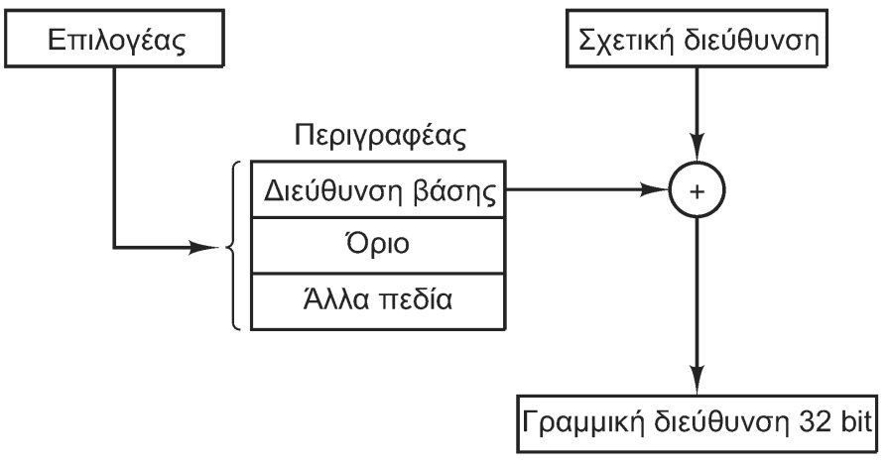
Υλοποίηση: Pentium (4 από 8)
Μετάφραση λογικής διεύθυνσης σε φυσική
Επιλογή περιγραφέα με βάση τον καταχωρητή τμήματος
Σφάλμα τμήματος αν το τμήμα δεν είναι στη μνήμη
Σύγκριση απόστασης με όριο τμήματος
Πρόσθεση απόστασης στη βάση του τμήματος
Προκύπτει μια γραμμική (linear) διεύθυνση των 32 bit
Μπορεί να είναι σελιδοποιημένη ή όχι

Slide 120
Υλοποίηση: Pentium (5 από 8)
Τμηματοποίηση με σελιδοποίηση: Intel Pentium
Πόσο μεγάλα είναι τα τμήματα;
Εξαρτάται από το πεδίο G του περιγραφέα
Είτε 2²⁰ byte (όπως στον 8086/8088) είτε 2²⁰ σελίδες
Οι πίνακες σελίδων είναι δύο επιπέδων
Κάθε διεργασία έχει έναν κατάλογο σελίδων
Κάθε θέση του δείχνει σε πίνακα δεύτερου επιπέδου
Κάθε πίνακας είναι μία σελίδα με 2¹⁰ καταχωρήσεις των 32 bit
Τα 20 bit κάθε καταχώρισης δείχνουν ένα πλαίσιο σελίδας
Τα υπόλοιπα bit δείχνουν την κατάσταση της σελίδας

Slide 121
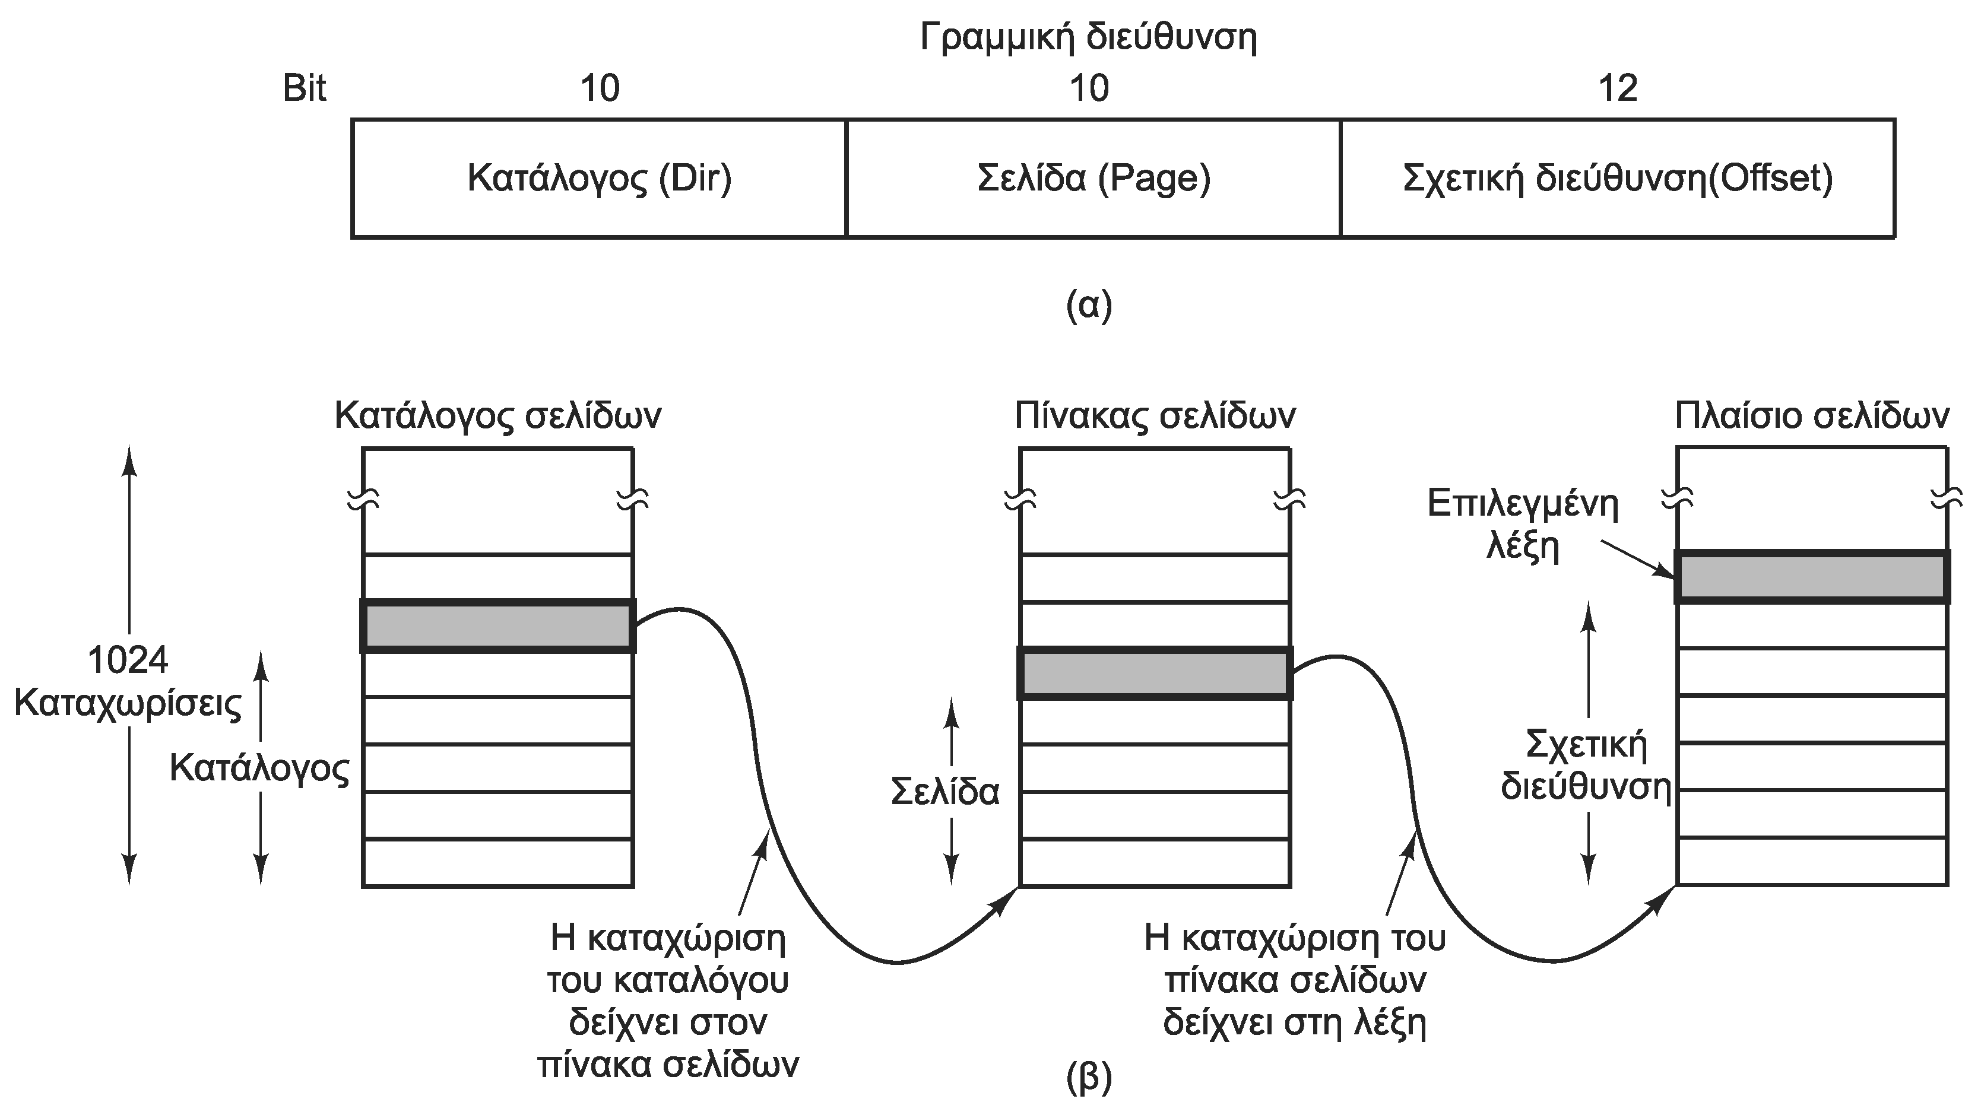
Υλοποίηση: Pentium (6 από 8)
Οι γραμμικές διευθύνσεις χωρίζονται σε τρία μέρη
Δείκτης στον κατάλογο σελίδων(10 bit)
Δείκτης στον πίνακα σελίδων δεύτερου επιπέδου (10 bit)
Απόσταση μέσα στη σελίδα (12 bit)

Slide 122
Υλοποίηση: Pentium (7 από 8)
Τμηματοποίηση με σελιδοποίηση: Intel Pentium
Χρήση TLB για παράκαμψη των πινάκων σελίδων
Η τμηματοποίηση μπορεί να απενεργοποιηθεί
Όλοι οι καταχωρητές τμημάτων ορίζονται ίδιοι
Μηχανισμός προστασίας του Pentium
Τέσσερα επίπεδα προνομίων, το 0 είναι πιο προνομιούχο
Κάθε τμήμα μνήμης ανήκει σε ένα επίπεδο
Σύμφωνα με επιλογέα και περιγραφέα
Η εκτελούμενη διεργασία ανήκει και αυτή σε ένα επίπεδο
Ειδικό πεδίο στον καταχωρητή κατάστασης

Slide 123
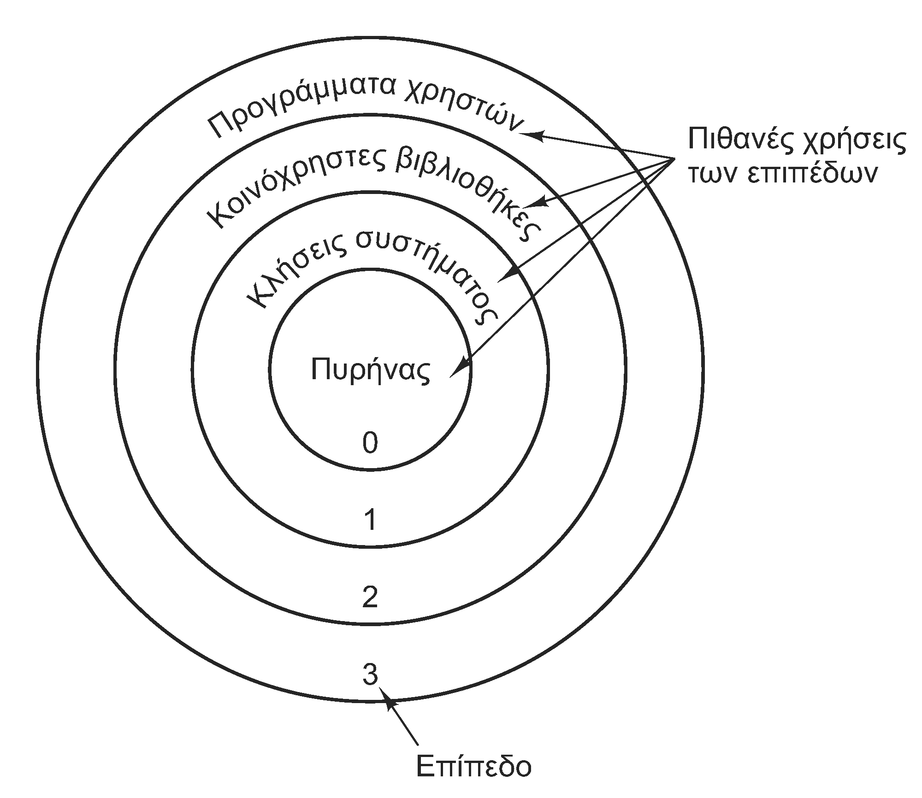
Υλοποίηση: Pentium (8 από 8)
Μηχανισμός προστασίας του Pentium
Ελεγχόμενη πρόσβαση σε κώδικα χαμηλότερου επιπέδου
Οι εντολές κλήσης αναφέρονται σε επιλογέα/περιγραφέα
Επιτρέπεται να μεταβούμε μόνο σε πύλες κλήσης (call gates)
Οι πύλες κλήσης επιλέγονται από το κατώτερο επίπεδο
Ίδιος μηχανισμός και για παγίδες και διακοπές

Slide 124
Τέλος Ενότητας #3
Μάθημα: Λειτουργικά Συστήματα, Ενότητα # 3: Διαχείριση Μνήμης
Διδάσκων: Γιώργος Ξυλωμένος, Τμήμα: Πληροφορικής

